Slide 1

大阪府
令和２年度 大阪府行政経営の取組み
令和２年2月
大 阪 府

Slide 2
【はじめに】
「大阪府行政経営の取組み」は、「行財政改革推進プラン（案）（平成27～29年度）」終了後も、
「自律的で創造性を発揮する行財政運営体制の確立」に向けた改革の取組みを継続するため、毎年度の
府の取組みをまとめているものです。
府のみならず、府民・企業・市町村・国など、社会全体で課題解決する「新たな行政経営の取組み」と、
毎年度の予算査定、出資法人、公の施設の点検結果等を通じた「健全で規律ある行財政運営」を通じ
て、大阪府は、今後もたゆみない改革を進めていきます。
また、「財政再建プログラム（案）（平成20年6月）」の策定から約10年が経過したことから、これまで
の取組みを振り返り、別冊としてとりまとめました。

Slide 3
目 次
１ 行政経営のめざす姿 ・・・・・・・・・・・・・・・・・・・・・・・・・・・・・・・・・・・・・・・・・・・・・・・・・・・
（１）現状認識 ・・・・・・・・・・・・・・・・・・・・・・・・・・・・・・・・・・・・・・・・・・・・・・・・・・・・・・・・・・・
（２）目標 ・・・・・・・・・・・・・・・・・・・・・・・・・・・・・・・・・・・・・・・・・・・・・・・・・・・・・・・・・・・・・・・
（３）行動指針 ・・・・・・・・・・・・・・・・・・・・・・・・・・・・・・・・・・・・・・・・・・・・・・・・・・・・・・・・・・・
２ 新たな行政経営の取組み ・・・・・・・・・・・・・・・・・・・・・・・・・・・・・・・・・・・・・・・・・・・・・・・
（１）社会課題に挑戦し続ける活力ある組織づくり ・・・・・・・・・・・・・・・・・・・・・・・・・・・・・・・・
（２）社会課題解決につながる共創の仕組みづくり ・・・・・・・・・・・・・・・・・・・・・・・・・・・・・・・・
３ 健全で規律ある行財政運営 ・・・・・・・・・・・・・・・・・・・・・・・・・・・・・・・・・・・・・・・・・・・・・
（１）組織運営体制 ・・・・・・・・・・・・・・・・・・・・・・・・・・・・・・・・・・・・・・・・・・・・・・・・・・・・・・
（２）財政運営 ・・・・・・・・・・・・・・・・・・・・・・・・・・・・・・・・・・・・・・・・・・・・・・・・・・・・・・・・・
①歳入確保 ・・・・・・・・・・・・・・・・・・・・・・・・・・・・・・・・・・・・・・・・・・・・・・・・・・・・・・・・・
②歳出改革 ・・・・・・・・・・・・・・・・・・・・・・・・・・・・・・・・・・・・・・・・・・・・・・・・・・・・・・・・・
（３）出資法人等の改革 ・・・・・・・・・・・・・・・・・・・・・・・・・・・・・・・・・・・・・・・・・・・・・・・・・・・
（４）公の施設の改革 ・・・・・・・・・・・・・・・・・・・・・・・・・・・・・・・・・・・・・・・・・・・・・・・・・・・・・
＜具体的取組み編＞ ・・・・・・・・・・・・・・・・・・・・・・・・・・・・・・・・・・・・・・・・・・・・・・・・・・・・・・・・・
１
２
３
４
５
６
19
29
30
31
32
32
33
35
36

Slide 4
１ 行政経営のめざす姿
（１）現状認識
（２）目標
（３）行動指針
1

Slide 5
（１）現状認識
○ 人口減少・高齢化の同時進行、低所得層の増加などの課題が浮き彫りになる中、大阪の成長の実現と安全・安心の確保を同時に図っていかなければなりません。
○ このため、大阪府では、当面の収支不足に対応しながら課題に的確に対応しうる行財政運営体制を確立していく必要があります。
○ 一方、社会においては、社会課題の解決に挑む企業の増加や個人の社会参加意欲の高まり、テクノロジーの著しい進歩など、前向きな変化がみられます。
特に、世界の諸都市では、IoT、AI、ビッグデータ等の先端技術を利用し、都市課題の解決や都市機能の効率化に活かそうとする「スマートシティ」の取組みも始まっています。
○ 今後、持続可能な社会を構築（SDGsの達成など）していくため、府は、財政規律を堅持しつつ、府民・企業・市町村・国との連携を深め社会全体で課題解決する「起点」としての役割を果たさなければなりません。
※SDGs：2015年の国連持続可能な開発サミットで採択された「持続可能な開発のための2030アジェンダ」で設定された国際目標。
「誰一人取り残さない持続可能な世界の実現」に向け、大胆に変革していくことを基本理念に、経済・社会・環境の三側面から、持続的社会
の実現に向け総合的に取り組んでいくこととしている。
大阪府は、2025年大阪・関西万博の開催都市として、先頭に立ってSDGsの達成に貢献する「SDGs先進都市」をめざしている。
2

Slide 6
（２） 目標
○ 社会全体で課題解決していくためには、行政だけでなく、府民、団体、企業などの多様なプレーヤーが、中長期的にめざす社会の姿を共有していることが重要です。
《めざす社会の姿》
① 府民の生活の質（ＱＯＬ）を向上させつつ、社会保障や環境の基盤が持続可能な形で次世代に引き継がれている。
② 学びや活躍の機会の提供を通じ、多様な人材が社会の担い手として育まれ、全員参加型の社会が形成されている。
③ 生活と経済活動を支えるインフラについて、中長期を見通し、最少の経費で最適な設計・運営が行われている。
○ この「めざす社会の姿」を追求していくため、府は、引き続き、「自律的で創造性を 発揮する行財政運営体制の確立」に向け、取り組みます。
3

Slide 7
（３）行動指針
○ 「自律的で創造性を発揮する行財政運営体制の確立」に向け、行財政改革推進プラン（案）に掲げた「組み換え（シフト）」と「強みを束ねる」を改革の視点に、次の行動指針のもと、着実に成果を生み出していきます。
① 発 見 ～多様な「知」と交わり、新たな「気づき」を得る
外部の多様な価値観・アイデア・テクノロジーとの積極的な交流を通じ、課題の発見や解決に向けた新たな「気づき」が生まれやすい環境をつくる。
② 選 択 ～多様なプレーヤーを束ね、より良い道筋を見出す
様々な社会課題解決に臨む多様なプレーヤーを束ねる「起点」となり、社会全体としてより最適な解決方法を選択する。
③ 実 践 ～「やってみよう」の精神をもち、果敢に挑戦する
新たな課題発見や課題解決に資する先進的な試みに対して、「やってみよう」という進取の気風、挑戦の精神、そして、そのような取組みを「やってみなはれ」と受容する寛容性にあふれた組織の土壌（文化）を育む。
改革の継承と深化
H27～H29
行財政改革推進プラン（案）
H30～ 「行政経営の取組み」
中長期的な視点も持ちつつ、単年度の取組みとして、毎年２月公表
新たな発想・視点からの行政展開
自律的な行財政マネジメント
新たな行政経営の取組み
持続可能で安定的な財政運営の実現
健全で規律ある行財政運営
4

Slide 8
２ 新たな行政経営の取組み
（１）社会課題に挑戦し続ける活力ある組織づくり
（２）社会課題解決につながる共創の仕組みづくり
5

Slide 9
（１）社会課題に挑戦し続ける活力ある組織づくり
○ 外部の多様な価値観・アイデアとの交流や、新技術を活用した生産性向上等により、社会課題に挑戦し続けることのできる活力ある組織をめざします。
① 企業等との知の交流
多様な企業との対話によるアイデア収集・市場ニーズ把握
社会課題解決ビジネス^{*1}についての情報共有、連携・協力
（セミナー・交流会などの民間によるアイデア提案の場や企業の創業・成長支援事業の活用 等）
民間人材の受入
② 新技術等を活用した生産性の向上・府民サービスの充実
大阪スマートシティ戦略の推進
AI・RPA^{*2}の活用による業務の効率化や府民サービスの向上
IoT^{*3}を活用した社会課題解決
データ分析に基づいた広報（ターゲティング広報）や政策立案（EBPM^{*4}）
SNS・アプリをはじめとする新たなツールの活用による業務の効率化や府民サービスの向上
③ 働き方改革
職員の多様な働き方の支援・促進（テレワークの推進 等）
職員の意識改革・庁内機運の醸成
(*1) 社会課題の解決につながるビジネスのこと。NPOやコミュニティビジネスなどとは別に、近年は社会課題をシーズとして新たなビジネスを展開し成長する企業が増えている。
府商工労働部の産業化戦略センターでは幅広い分野においてこうした企業の創業・成長支援に取り組んでいる。
(*2) Robotic Process Automationの略。ソフトウェアロボットによる業務自動化の取組み。人が行うパソコン上の作業手順をソフトウェアロボットに覚えさせることで、
パソコン操作を自動化することができる。
(*3) Internet of Things「モノのインターネット」のこと。様々な機械をインターネットでつなぎ、状態をモニターしたり、コントロールしたりできる。
(*4) Evidence-Based Policy Makingの略。証拠に基づく政策立案。政策の企画をその場限りのエピソードに頼るのではなく、政策目的を明確化したうえで合理的根拠（エビデ
ンス）に基づくものとすること。
6

Slide 10
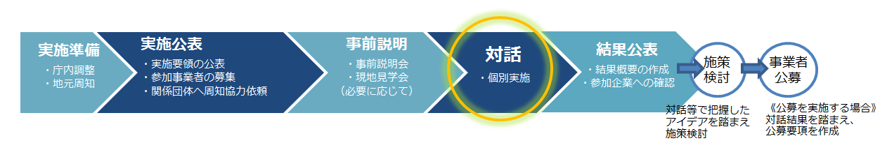
＜参考事例１＞
◆多様な企業との対話によるアイデア収集・市場ニーズ把握（サウンディング型市場調査）
【サウンディング型市場調査の実施】
企業等との「対話」により、公平性と透明性を担保しつつ、幅広く提案・意見を募る市場調査を行い、様々なアイデアや
市場のニーズを把握する。
《基本的な流れ》
サウンディング型市場調査
【令和元年度までの実施事例】
○事業の実現可能性の検討
・IR事業の事業性や開発条件
・ナイトカルチャー実施のための劇
場誘致
等
○施設の活性化や跡地活用に係る検討
・旧大阪府立成人病センター跡地活用
・箕面森町土地活用
・府立花の文化園の活性化策等
・府立青少年海洋センター及びファミ
リー棟（海風館）の利活用等
・府営駐車場を廃止した場合のさらな
る有効活用等
等
○指定管理者の募集要件の検討
・府営公園の新たな指定管理者制度の
検討
・東和薬品RACTABドーム（府立門真
スポーツセンター）の管理運営方法
の検討
・「府民の森」等の新たな管理運営方
法の検討
・エディオンアリーナ大阪（府立体育
会館）の管理運営方法の検討 等
詳細は、府webページ：http://www.pref.osaka.lg.jp/gyokaku/sounding/index.html
7

Slide 11
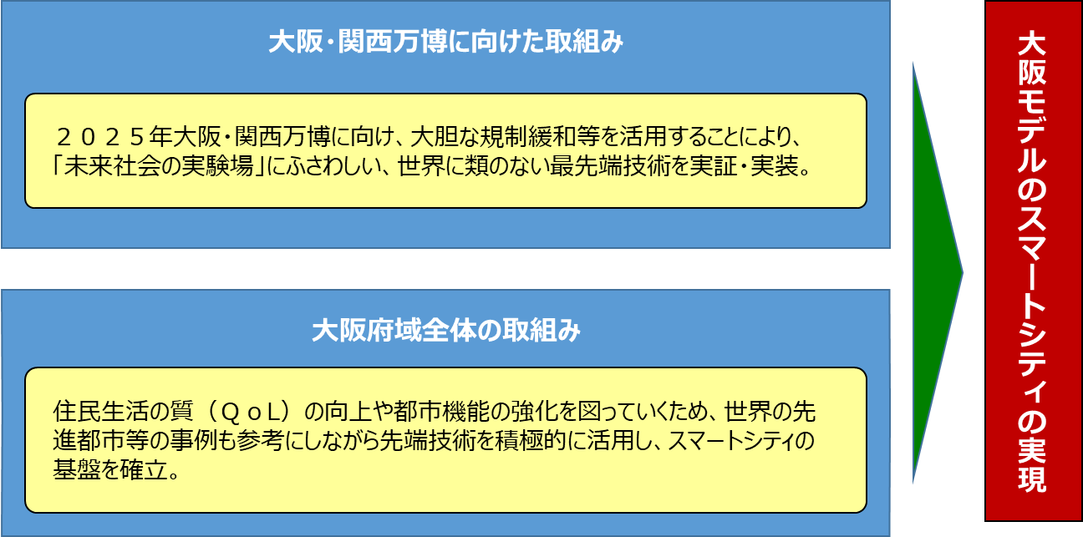
＜参考事例２＞
◆大阪スマートシティ戦略の推進 【スマートシティ戦略準備室】
・大阪スマートシティ戦略では、最先端技術のショーケースとなる2025年大阪・関西万博を大きなインパクトとしながら、
府域全体で先端技術による利便性を住民に実感してもらえるような都市をめざす。
・そのため、2025年大阪・関西万博に向け、世界に類のない最先端技術を活用した取組みと、府域全体で先端技術の利便性
を住民に実感してもらえるような取組みの二つの取組みを両輪として、大阪モデルのスマートシティを実現する。
戦略推進の３つの基本姿勢
住民QoLの向上
住民が実感できるかたちで、「生活の質（QoL）の向上」をめざすことが主目的
公民連携
（マッチング）
公民連携による「民間企業との協業」が大前提
社会実装
「技術実験」に留まらず、「社会実装」まで追求する
「大阪スマートシティ戦略」の実現に向けた取組みを推進するため、令和２年度にスマートシティ戦略部を設置
スマートシティ戦略部
■設置：令和２年４月１日（部局として新たに設置、トップとなる部長を民間から公募）
■目的：「大阪スマートシティ戦略」の実現に向けた取組みの推進
・デジタル技術を活用した行政や地域のあり方の変革 ・庁内の行政情報化及び情報セキュリティ対策の推進
・府内市町村におけるICTの利活用促進 ・ICTを活用したモビリティやまちづくりなど地域における取組み推進
・特区制度の活用など規制緩和の促進 ほか
8

Slide 12










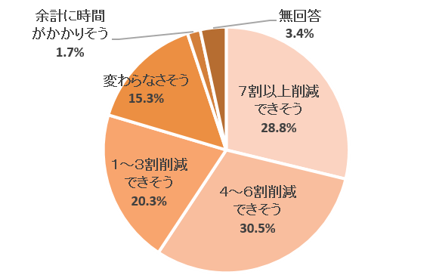
＜参考事例3＞
◆AIを活用した業務の効率化（議事録作成支援）【総務部 IT・業務改革課】
【音声認識技術（AI）を活用した効率化】
・AIなどの次世代技術を活用することにより、議事録作成業務を軽減する。
・平成30年4月より、AIによる音声認識技術を使った支援ツールを試験的に導入。令和元年度から本格導入。
ＡＩの活用による働き方改革！
（会議における事務負担の軽減）
（導入前）
（導入後）
ＡＩ
② ・音声認識支援ツールによりテキスト化
・辞書登録により変換率を向上
・会議中に職員が発言をメモとり
・加えて後日ボイスレコーダーを聞きながら作成
・所要時間は会議時間の３倍程度
① ・ICレコーダー等で音声を録音
・マイクにより音声認識率を向上
・ミキサーにより音声を集約
③ ・発言メモや音声データを使って、
誤変換を修正
【令和元年度の実施状況】（4月～9月）
  延べ69所属で利用
  （利用者アンケート結果）
  利用所属における満足度：73％
  議事録作成の効率化：約8割で効果を実感（右円グラフ参照）
（問：操作に慣れたら、本サービスは議事録作成にどの程度寄与しますか。）
9

Slide 13
＜参考事例4＞
◆AIを活用した、府・政令市・中核市のワンストップ相談窓口（動物虐待共通ダイヤル）
【環境農林水産部 動物愛護畜産課】
【おおさかアニマルポリス ♯７１２２を開設】
・大阪府全域をカバーする動物虐待に関する共通ダイヤル。
所管行政に分かれていた動物虐待の受付を一元化し、事案発生地の所管行政にワンストップでつなげるようにする。
・相談のあった内容と発生市町村に応じてAIが判断し、適切な所管行政につなぐ。
・所管行政で受け付けた相談は、内容に応じて警察と情報共有して、現地確認、指導対応等を実施する。
動物虐待に関する相談については、
大阪府・ 政令市・中核市がそれぞれ対応
受付一元化のイメージ
隣の家の犬がずっと鳴いている、いじめられているのかも？
近くの家で多くの猫を飼っているが、すごい悪臭、世話できているのかな？
ペットショップで犬が狭いケージに入れられ痩せているみたい。
大阪府
「虐待かな？」と悩んだ時
政令市
(大阪市、堺市)
中核市
(豊中市他5市)
＃７１２２
「悩んだら・わん・にゃん・にゃん」
どこに電話したらいいの？
ワンストップで
所管行政につながる！
《効果》
・動物虐待に関する情報が、いち早く行政に提供されることで、
虐待の未然防止につなげる。
・府民全体で動物虐待防止への意識を高めることで、人と動
物が共生できる社会の実現を目指す。
中核市
府
政令市
府警
情報共有
現地確認
立入調査
行 政
警 察
不適正飼養の指導
（虐待でない）
（虐待である）
検挙・摘発
10

Slide 14
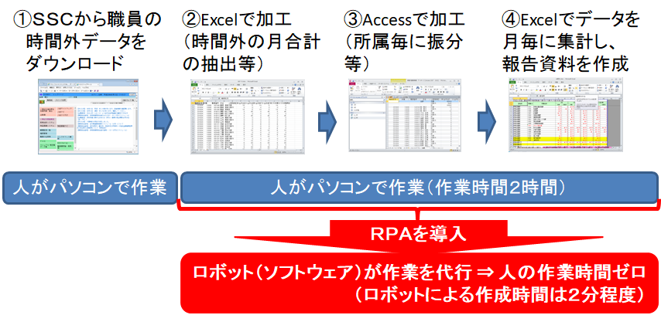
＜参考事例5＞
◆RPAを活用した庁内業務の効率化【総務部 IT・業務改革課】
【RPAを使った業務効率化】
府職員がパソコン上で行っている単純な繰り返し作業をRPAにより自動化し、業務効率化を図る。
(実施例)時間外集計報告業務
（適している業務）
・電子化済み ・定常的に発生する業務
・判断基準が明確 ・承認行為がない
(効果）
・作業時間の削減
・人為的ミスの防止
・人事異動時等の業務引継ぎの円滑化
（課題）
・作業量や頻度等が一定規模以上の業務の選定
・運用やサポート体制の構築
※SSC…総務サービスセンター
【令和元年度の実施状況】
業務名 | 業務内容
(1)時間外集計報告業務 | システムから各職員の残業時間をデータ抽出し、Excelにて集計する業務
(2)府立学校通知業務 | 支援学校宛通知文を作成し、メール送付する業務
(3)予防接種実施状況照会業務 | 厚生労働省の予防接種実施状況調査における市町村の回答を集計する業務
(4)医療費支給審査事務 | 児童福祉施設入所児童等の医療費の支払い業務（レセプト集計、台帳突合等）
(5)決算統計に係る業務 | 決算統計に係る提出書類の根拠資料（データ）を作成する業務
(6)オープンデータのデータ整備 | オープンデータとして公表する施設一覧データに緯度・経度情報を追加する業務
(7)用務先の最寄駅確認 | 出張旅費申請において、用務先の最寄駅を適正に申請しているか確認する業務
11

Slide 15
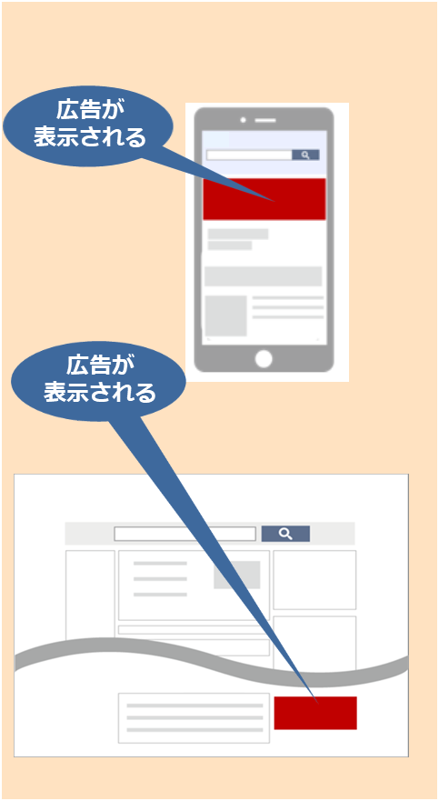
＜参考事例6＞
◆データ分析に基づいた効果的な広報（ターゲティング広報）
≪イメージ図≫
【ターゲティング広報の活用】
インターネット利用者の属性や閲覧履歴等に基づいて対象者を絞り込み、webサイトの一部に広告を表示するターゲティング広報を活用することによって、府政に関する情報発信の多様化を図る。
年齢
性別
【代表的なターゲティングの種類】
種類 | 利用するデータ
行動ターゲティング型 | ユーザーの検索・閲覧履歴
属性ターゲティング型 | 年齢・性別・居住地など個人の属性
コンテンツ連動型 | ユーザーが閲覧しているサイトやアプリの内容
エリア
検索履歴
【実施例とその効果】
案件名 | ターゲットにした層 | 効果
入居者募集 （大阪府住宅供給公社） | ・年齢（主に20～40歳代） ・居住地（大阪府域） ・検索キーワード（賃貸、 リノベーションなど） | 仮申込・見学申込件数のうち、16.2%がターゲティング広告を見た方の申込みであった。 また、検索キーワードを定期的に見直すことにより、ターゲティング広告を見て申込みをした方の割合が増加傾向である。
12

Slide 16
＜参考事例7＞
◆データ分析に基づいた効果的な政策立案（EBPM）①（「Osaka Night Out」実証実験）
【大阪観光局】
来阪外国人観光客による夜間の消費活性化策を検討するため、GPSやSNSを活用し、夜間に「どの言語の人」が「どこに」いるのかを把握する実態調査を実施。結果を踏まえ、来阪外国人観光客向けの「ナイトパッケージ」を作り実証実験を実施。さらに、その効果検証を経て、「Osaka Night Out」として本格運用を開始。
★第一段階 実態調査の実施
①GPS調査（スマートフォン等のGPSログを活用） H27.8～28.9
➁SNS調査（SNS投稿「Twitter、Weibo」ログを活用）H28.8、H28.12、H29.3
⇒＜結果＞外国人観光客は22時でホテルに帰ることが判明
★第二段階 「Osaka Night Out 実証実験」の実施（H30.2～8）
外国人観光客向けの22時以降の「ナイトパッケージ」を作り実証実験を実施
店舗：ナイトクラブ、飲食、アミューズメント、エステサウナなど19店舗が参画
★第三段階 実証実験の効果検証
●韓国、欧米圏は効果あり（特にナイトクラブ）
●中国・台湾・香港は別のコンテンツが必要
●プッシュ通知の人気は「エステサウナ」である
●クーポンなどの説明の簡素化が必要
●平均単価3,000円/1店舗
★第四段階 「Osaka Night Out 事業」本格スタート（H31.2～）
●ナイトクラブ強化（韓国、欧米用）
●リラクゼーション・美容強化（中国、台湾、香港用）
●ナイトクルーズ・ステージショー強化
PDCAを回す
13

Slide 17






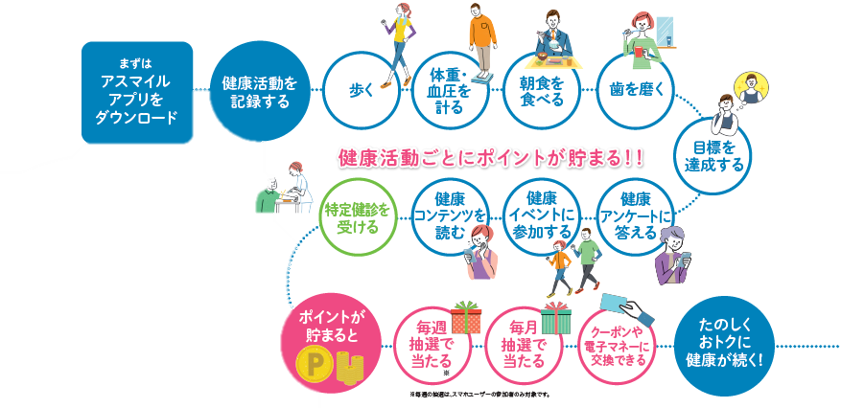




＜参考事例8＞
◆データ分析に基づいた効果的な政策立案（EBPM）②
（大阪府健康づくり支援プラットフォーム整備等事業）
【健康医療部 国民健康保険課・健康づくり課】
【府民の主体的な健康づくりの推進とデータ分析・研究】
府民の健康づくりに対する意識の向上と実践を促すため、個人に対するインセンティブを活用した「大阪府健康づくり支援プラットフォーム整備等事業」を実施。⇒健康寿命延伸／医療費適正化へ
【事業のながれ】
①健康マイレージ事業による府民の主体的な健康づくり
・歩数や特定健診受診等に応じて府民
にポイントを付与。
・健康マイページにて個人の健康情報
を「見える化」。
②上記の基盤を整備し、データを蓄積
・特定健診等のデータや府民の健康
行動に係るデータを蓄積。
③データ分析
大学等研究機関や企業等との連携によ
り、蓄積したデータを効果的な施策立
案に役立てる。
大阪府
各種統計
令和３年度以降
市町村
大学・研究機関
データ
提供
データ
提供
○効果的な保健事業
企画
○データヘルス推進
連携
連携
PHR^{*6}データベース
○効果的な保健事業企画
○データヘルス^{*5}推進
○データ分析・研究
府民
【データ蓄積状況】（R2.1末現在）
・アスマイル登録者数
・歩数データ
・朝食データ
・身長・体重・BMIデータ
・睡眠時間データ
・歯磨きデータ
・血圧・脈拍データ
9万5千人
600万件
90万件
80万件
80万件
80万件
30万件
(*5) 医療保険者が、電子的に保有された健康医療情報を活用した分析を行った上で行う、加入者の健康状態に即したより効果的・効率的な保健事業。
(*6) Personal Health Record。参加者本人の健康情報（体重・血圧・歩数等の運動データ等）のこと。
14

Slide 18
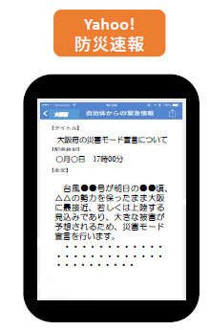
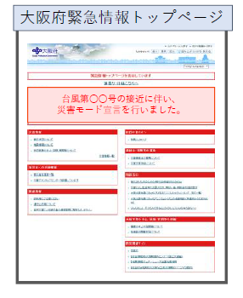

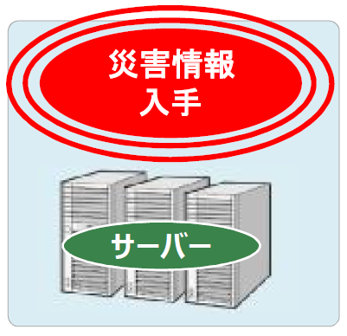
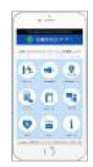
＜参考事例9＞
◆新たなツール等を活用した災害対応の取組み【危機管理室 防災企画課・災害対策課】
【災害モード宣言】
・広域自治体の長として、広域的な大規模災害が発生もしくは迫っている
ことを府民や事業者等に呼びかけ、日常のモードから災害時のモードに
切り替えてもらうことを促すもの。
・災害の様態に応じたタイミングで、適切な行動を呼びかけ。
（発信にあたっては、Yahoo!防災速報、Twitter、Facebook等、
アプリ・SNS等を活用）
●台風⇒接近前の注意喚起
・台⾵の接近が⾒込まれる場合に、府⺠に不要不急の外出を控えてい
ただくことや、市町村から発信される避難情報等に注意するよう、
事前の備えを促す。
●地震⇒発生後の適切な行動を呼びかけ
・地震発生時、迅速かつ適切な行動をとっていただくため、事業所に
BCPの発動や出勤・帰宅の抑制など災害時の対応への切り替えを促
す。
【職員参集・安否確認システム】
被災市町村への派遣を含め、応急災害対策業務の割り振りなど、人的資源配分を迅速に行うため、府庁全職員の参集
可能時間や安否状況を一括して管理できるシステムを整備し、初動体制の強化を図る。
システムにて
職員の参集可能人数や
安否等が自動集計される
気象台の地震発生状況を受け、サーバーより、職員個人端末等に向けメールが自動送信される。
各職員が、参集可能時間、安否情報等を入力し返信する。
個人端末等
15

Slide 19
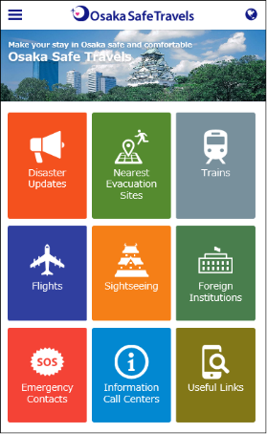
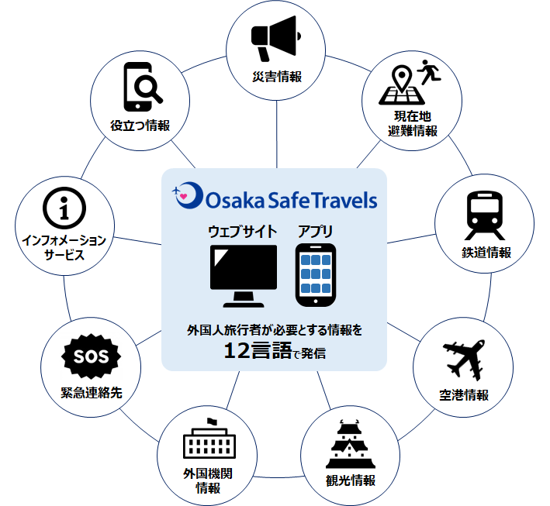
＜参考事例９＞
◆新たなツール等を活用した災害対応の取組み（つづき）
【危機管理室 防災企画課・災害対策課、府民文化部 都市魅力創造局 国際課】
【「LINE WORKS」を活用した情報共有】
・災害時において、通信規制が少なく安定的な通信が確保できる「パケット通信」を利用した一斉送信コミュニケーション
ツールを活用し、知事と幹部職員間で情報共有を図り、初動段階から迅速かつ適切な災害対応につなげる。
・時間外や出張等、知事不在時に災害が発生した場合の初動期における知事からの指示伝達・情報共有の手段として活用。
・災害対策本部会議開催の暇がない場合など、緊急に本部員等に指示伝達が必要となる場合に活用。
【外国人向け災害多言語情報ウェブサイト・アプリ Osaka Safe Travels】
・災害時に、外国人旅行者が必要とする情報を多言語で提供するウェブサイト及び
それと連動したアプリ。
・アプリをインストールすることで、スマートフォンに音や表示による「プッシュ
通知」が届き、外国人旅行者の安全・安心につなげる。
《特徴》
・災害情報をプッシュ通知
・鉄道の運行情報をマップ表示
・現在地周辺の緊急避難場所等をマップ表示 等
《対応言語》
①英語 ②中国語（繁体） ③中国語（簡体）
④韓国語 ⑤ポルトガル語 ⑥スペイン語
⑦ベトナム語 ⑧フィリピン語 ⑨タイ語
⑩ネパール語 ⑪インドネシア語 ⑫日本語
16

Slide 20
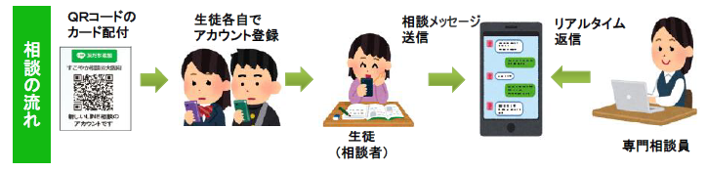
＜参考事例10＞
◆ SNS・アプリをはじめとする新たなツールを活用した府民サービスの向上
（LINEを活用した教育相談の実施）
【教育庁 教育センター】
【LINEを活用した教育相談の実施】
若年層の多くがSNSをコミュニケーション手段とする中、LINEを活用した教育相談により多様な相談体制を構築する。
平成29年度に府立高校10校の1年生・2年生を対象に試行実施を行い、平成30年度から、府内の全ての中学校、高等学校、
支援学校中学部・高等部（政令市立を除く）に対象を拡大。令和2年1月からは対象を小学生まで拡大。(文部科学省の事業を活用）
【令和元年度実施概要】
○相談日を3期に分けての実施から週1回の通年実施（特設日有）に拡充
・R元年度 7月15日から毎週月曜日 ※左記に加えて8月25日、9月1日、1月7日にも実施
（参考：H30年度 7月15日~28日、8月19日~9月9日、1月6日~19日）
（令和2年1月より拡充）
○小学校を対象に追加 ○相談時間を1時間拡充（18時~21時⇒17時~21時） ○相談員を増員
（効果）
電話相談やメール相談より相談件数が多く、子どもが直接相談できる窓口として効果的
17

Slide 21
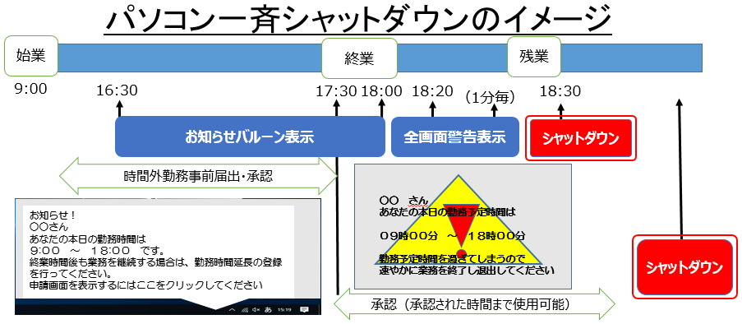
＜参考事例11＞
◆働き方改革（時間外勤務縮減に向けた職員の意識改革）【総務部 人事局 企画厚生課、IT・業務改革課】
【パソコン一斉シャットダウンシステムの導入など】
仕事のメリハリをつけるなど、効率的に業務を執⾏するため、パソコン⼀⻫シャットダウンを導⼊する。
（令和2年度において、システムを構築次第、速やかに運⽤予定）
※スケジュール
(令和２年度予定)
システムの入札
システム構築
システム稼働テスト
システム運用開始
~ 期待される主な効果 ~
職員の意識改革（仕事のメリハリ）
上司と部下のコミュニケーション機会の増加
無駄な仕事を見直す契機
時間外勤務の縮減に向けた取組みを充実・強化、働き方改革を実行していく
⼀⻫シャットダウンを契機として、幹部職員が仕事に無駄な部分がないか、改善すべき点がないか、常に問題意識を
持つことが重要である。
→これまでの取組みに加え、実務担当職員からの業務の⾒直し・改善に関する提案について、どのような⽅法が有
効か検討していく。
（これまでの主な時間外勤務縮減に向けた取組み）
・時間外勤務の見える化
時間外勤務実績をグループ内で共有、
業務の平準化に役立てる
・過重労働ゼロに向けた改善措置
月80時間を超える職員に対し
次長面談を実施
・次世代情報システム技術の導入
AIを活用した議事録の自動作成
RPAの活用など
18

Slide 22
（２）社会課題解決につながる共創の仕組みづくり
○ 府民・企業・大学・市町村等多様なプレーヤーとの連携を深め、それらを束ねる「起点」となることで、より多くの社会資源が社会課題解決に振り向けられるよう取り組みます。
① 新たな連携の追求
公民連携の推進（公民戦略連携デスクの取組み）
  複数企業・大学との連携と協働
  府・市町村・企業等が連携した情報発信の取組み
  市町村への公民連携の取組みの拡大
企業や市町村と連携した公の施設の効果的な管理運営形態の検討
民間活力の導入による新たなスポーツ・文化の拠点づくり
企業や市町村と連携した社会課題解決の取組み
社会課題の解決につながるビジネスの創出・成長支援
個人の専門知識を生かした課題解決（「プロボノ^{*7}」による伴走型支援 等）
民間投資を誘導する仕組みづくり
（ソーシャル・インパクトボンド（SIB^{*8}）、クラウドファンディング^{*9}の活用 等）
② 民間の活躍環境の整備
企業等への実証フィールドの提供
規制緩和を通じた事業創造
（都市公園内保育所の設置、民間事業者による川床や船着場の設置 等）
(*7) 職業上で培った専門的な知識・スキルを活かし社会貢献すること。
(*8) 民間活用による効果が高く効率的と想定される事業を民間事業者が実施し、行政は、あらかじめ合意した成果目標が達成された場合に、事業実施に要したコストに成果報酬
を加えて事後的に支払うもの。
(*9) インターネット上で多数の人から資金を募る仕組み。様々な理由でお金を必要としている人に対し、共感した人が一口1,000円程度からインターネットを通じて出資する。
プロジェクトを立ち上げる実行者は、個人、団体、企業、自治体など様々ある。
19

Slide 23
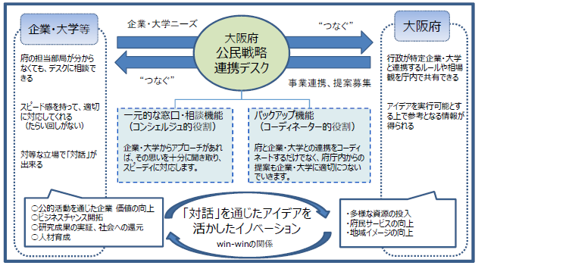
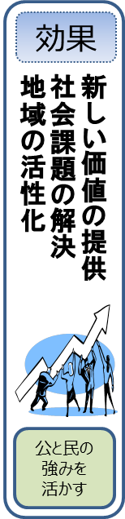
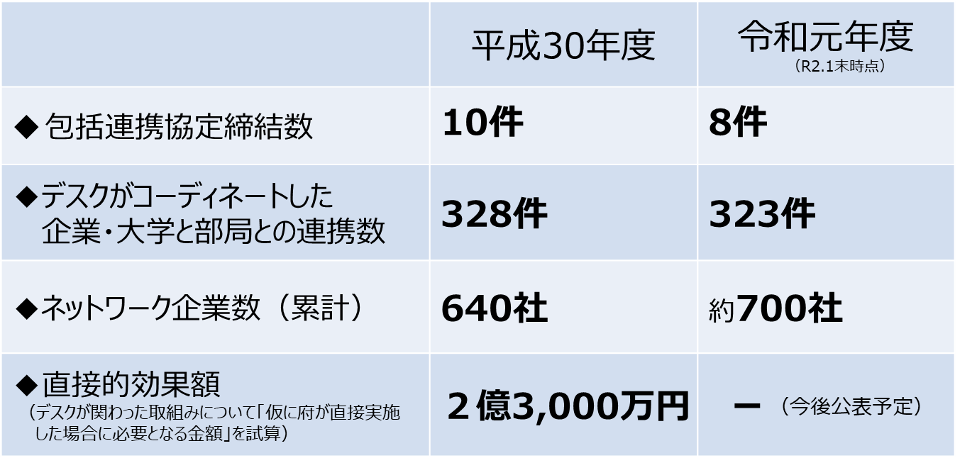
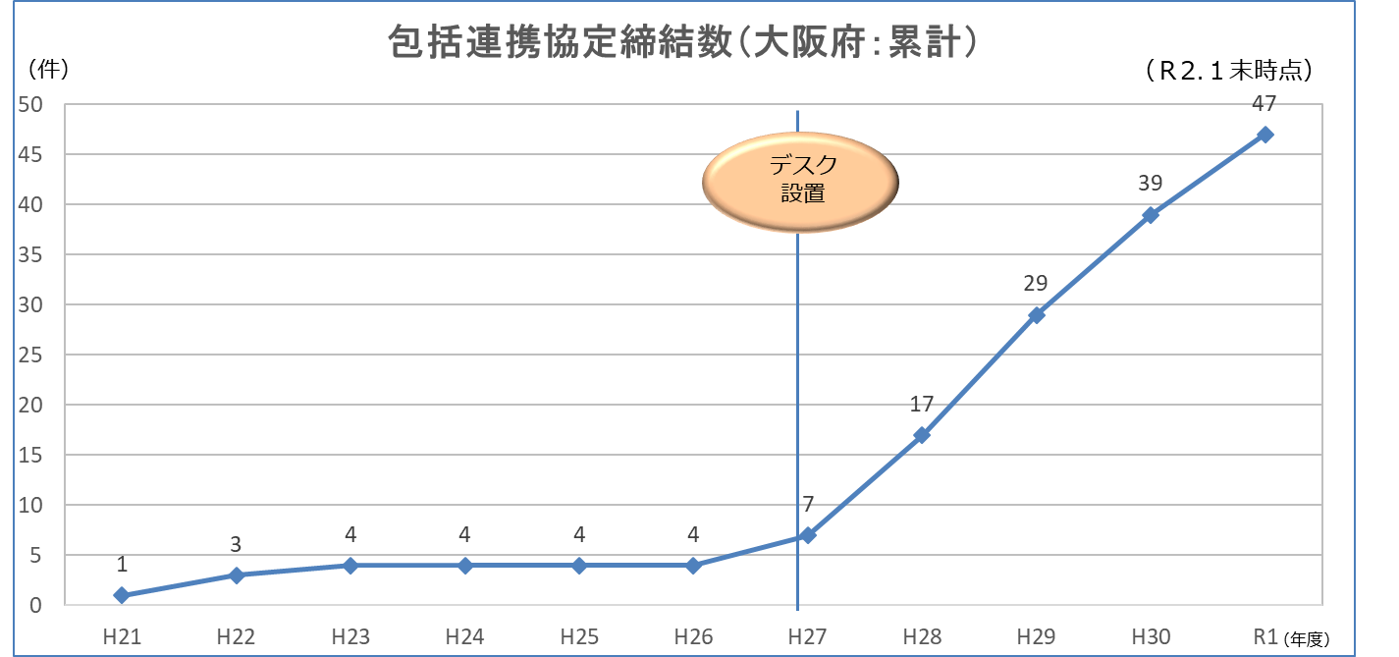
＜参考事例12＞
◆公民連携の推進（公民戦略連携デスクの取組み）【財務部 行政経営課】
・企業･大学等と府庁の各担当部局を繋ぐワンストップ窓口として「公民戦略連携デスク」を設置（平成27年度～）
【目 的】
【公民連携の取組み効果】
【公民連携による取組み事例（主なもの）（平成30年度）】
【デスク設置後、府と企業や大学との包括連携協定の
締結数は、5年間で11倍以上に増加】
分 野 | 取 組 み 例
子ども・福祉 | 子どもたちへの多様な体験機会の提供や、子ども食堂、居場所づくりへの支援
 | 乳幼児家庭への「はじまるばこ」プレゼント
 | 「こさえたん」商品の周知・販売支援
健 康 | 広報誌やメルマガなど企業のもつ広報ツールを活用した府民の健康づくりへの啓発
 | 大学と連携した健康キャンパス・プロジェクトの推進
 | 働き方改革・健康経営プラットフォーム「Well-Being OSAKA Lab」の取組みの推進
安全・安心 | 企業内での特殊詐欺被害防止等セミナーの実施
 | 大阪府北部を震源とする地震や台風21号被害等災害時支援
雇 用 | 支援学校等の生徒及び高齢者を対象とする就労支援
 | 女性の活躍推進への協力
環 境 | プラスチックごみ削減やZEH導入に向けた啓発・普及協力
地域活性化 | 大阪産（もん）を活用した商品の開発及び店舗での販売
府政PR | インターネットTV等を活用した府政PR（OSAKA愛鑑）
 | 企業のツール（営業ネットワーク、機関誌、店舗サイネージなど）を活用した様々な府政のPR協力
※これ以外に「中小企業振興」や「健康づくり」など、個別政策分野で各部局が対応している事業連携協定がある
20

Slide 24
＜参考事例12＞
◆公民連携の推進（公民戦略連携デスクの取組み）(つづき）【財務部 行政経営課】
【複数企業・大学との連携と協働】
■創発ダイアログ
公民連携で解決すべき行政課題をテーマに設定し、現状や府の取組みを紹介し、複数の事業者とワークショップを実施。
「対話」から様々なアイデアを生み出す公民連携の新たな仕組み。
《実施テーマ》
（１）テーマ「健康」
（２）テーマ「子どもの貧困」
（３）テーマ「環境」
（４）テーマ「障がい者雇用」
企業A
（H30.2）
（H30.6）
（R1.5）
（R1.10）
：46名（38社等）が参加
：41名（30社等）が参加
：49名（29社9市町村等）が参加
：41名（30社6市町村等）が参加
企業B
大学C
共通の
ビジョン
Well‐Being OSAKA Lab の設立（健康）、子ども招待イベント、暑さ対策の啓発活動、障がい者雇用セミナーの実施等へ
行政
■OSAKAもの・ことづくりラボ
《概要》
大阪府及び府内市町村、企業が連携して府内の魅力的な地域資源を活用し、SDGsの推進に向けて、新たなもの・こと
（サービス）等を生み出すことにより、大阪の地域活性化及び社会課題解決を図ることを目的とする。
《取組例》
（１）「Specialty OSAKA ～大阪らしさ×SDGｓの推進～」
株式会社バンタンと連携し、若い学生の力を活用した
大阪のシンボル（新しいお土産）づくり。
（２）「OSAKAもの・ことづくりオープンフォーラム」、「未来の100人ワークショップ」
なにわ名物開発研究所と連携し、地域を巻き込んだ取組みとなるような事業（観光を含む）を目指す事業者を対象として先進
事例の紹介やパネルディスカッション、ワークショップ等を実施。課題の共有やネットワークの拡大を図る。
令和元年
7月26日 大阪校
29日 東京校
7月~９月
10月
11月~12月
令和２年
1月~
オリエン
テーション
・
チーム編成
チーム別
ディスカッ
ション
・
特別ゼミ
書類審査
・
学内プレゼ
ン審査/選抜ゼミ
協力先
開拓
・
最終プレゼン【表彰】
商品化
検討
21

Slide 25

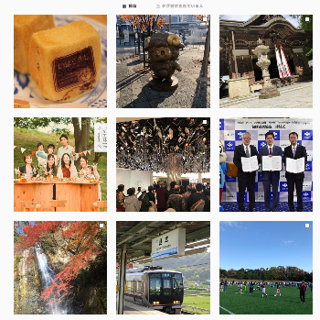
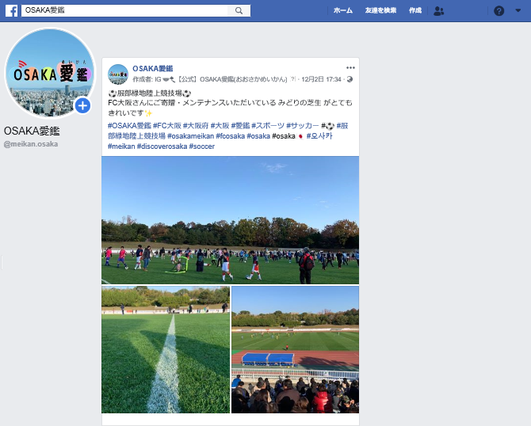
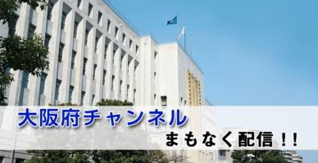
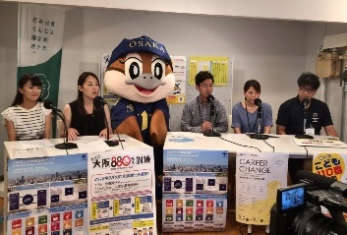
＜参考事例12＞
◆公民連携の推進（公民戦略連携デスクの取組み）（つづき）【財務部 行政経営課】
【府、市町村、企業等が連携した情報発信の取組み】
■OSAKA愛鑑（おおさかめいかん）
・公民連携の取組みとして、大阪府とFC大阪が府内市町村の「ひと・もの・こと」の魅力を
発掘し、「オール大阪」として発信する大阪愛に溢れたプロジェクト。
・OSAKA愛鑑の取組みを通じて、大阪を「知って」もらい、「来て」もらい、「住んで」もらい、
そして、大阪に住んでいる府民のみなさんに地元大阪への「誇り」をより高く持っていただく
ことを目指す。
ホームページ（動画掲載）
☞大阪府や府内市町村の魅力いっぱいの動画
や、大阪愛に溢れる著名人からの応援メッ
セージなどを掲載中！
大阪府チャンネル
イノベーション（対話型セミナー）
Instagram【＠meikan_osaka】
☞府政情報を発信する大阪府専用のインターネットテレビ番組
☞平成30年4月より 放送開始
☞毎月第一木曜日 12:00~13:30
☞OSAKA愛鑑より配信 https://meikan.osaka/
☞様々な分野で活躍するトップランナーを
ゲストに迎え、気になる話題を深掘ります！
＜これまでのテーマ＞
・第1回 ケンコー経営
・第2回 マーケティング思考
・第3回 人づくり革命
・第4回 SDGs セミナー（大阪市内）
・第5回 SDGs セミナー（富田林市）
・第6回 SDGs セミナー（阪南市）
・第7回 行政職員向け広報セミナー
・第8回 SDGs セミナー（岸和田市）
Twitter【＠meikan_osaka】
Facebook 【＠meikan.osaka】
H30.3
H30.4
H30.8
R1.5
R1.8
R1.10
R1.12
R2.2
ボイスメディア OSAKA愛鑑 VoiceCh.
【市町村への公民連携の取組みの拡大】
市町村主催イベント等における企業との連携
インターネットテレビ（OSAKA愛鑑）を活用した定期的な市の情報発信の実施
（大阪市、岸和田市、富田林市、松原市、柏原市、門真市、四條畷市、阪南市 他複数市でも調整中）
公民連携の専任（担当）部署の設置
（大阪市、河内長野市、豊中市、大東市、富田林市、東大阪市（R2.4予定））
22

Slide 26
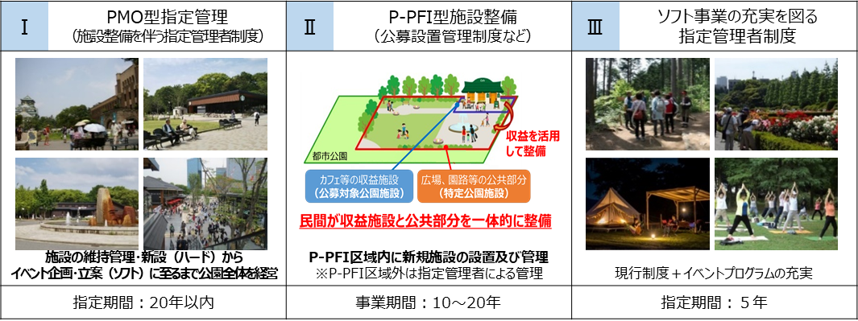
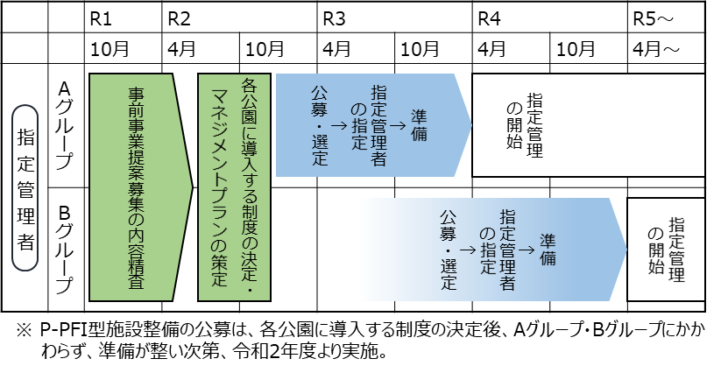
＜参考事例13＞
◆企業や市町村と連携した公の施設の効果的な管理運営形態の検討①（府営公園のPMO等）
【都市整備部 都市計画室 公園課】
更なる賑わいづくりと府民サービスの向上を目指して行ったサウンディング型市場調査（H29・30年度）の結果を
踏まえ、公園の特性に応じてにぎわい促進につながる新たな指定管理者制度を検討。
【新たな制度イメージ】
  公園に応じた3つの制度（下記Ⅰ～Ⅲ）を想定。
  各公園に導入する制度を確定させるため、次期指定管理者の募集に先立ち「事前事業提案募集」を実施。
【今後の方針】
今後は、外部有識者等の意見を踏まえ、公
園の魅力向上や府の財政への貢献等の観点
から提案内容を精査し、各公園に導入する
制度を判断するとともに、提案内容を公募
要項に反映していく。
23

Slide 27
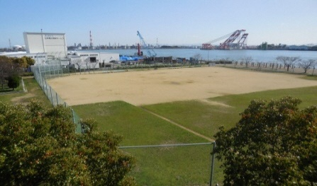
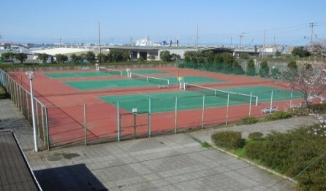
＜参考事例14＞
◆企業や市町村と連携した公の施設の効果的な管理運営形態の検討②
（府と市の公の施設の一括管理）
【都市整備部 港湾局】
【経緯】
泉大津市が市所有のスポーツ施設の活性化のため、指定管理者制度の導入を検討。
その際、市民（府民）サービスの向上が図れ、また、スケールメリットも得られるよ
う、両施設を包括的に運営する指定管理者制度導入を大阪府に提案。
⇒民間事業者が参入しやすい仕組み作りの検討へ
◆自治体間連携手法を協議・検討する場として、地域プラットフォームを創設
⇒プラットフォーム創設により、府と市の担当者が垣根を越えて議論することが
でき、協議・検討が効率的に行われた。
⇒サウンディング型市場調査を実施し、本事業に関する民間事業者の意見聴取。
⇒泉大津市が両施設を一括管理して指定管理者制度を導入するために必要な自治
体間連携手法を導入。
◆泉大津市において両施設の一括公募の実施、指定管理者の指定
◆民間事業者による両施設の一括管理開始（R2.4～）
府と泉大津市のスポーツ施設を泉大津市が一括管理することにより、スケールメリットを活かし、より効率的・効果的な民間のノウハウを活用した指定管理者制度の実現を図る。
（従来の管理体制）
（新たな管理体制）
泉大津市が指定管理者となり管理
○大阪府港湾局が所有する港湾緑地
（含むスポーツ施設）
泉大津市が両施設を一括して
指定管理者を指定。
⇒民間事業者が管理
泉大津市が直接管理
○泉大津市が所有するスポーツ施設
（多目的広場）
（テニスコート）
24

Slide 28
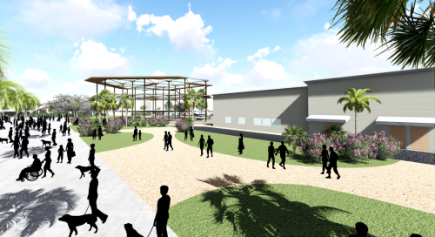
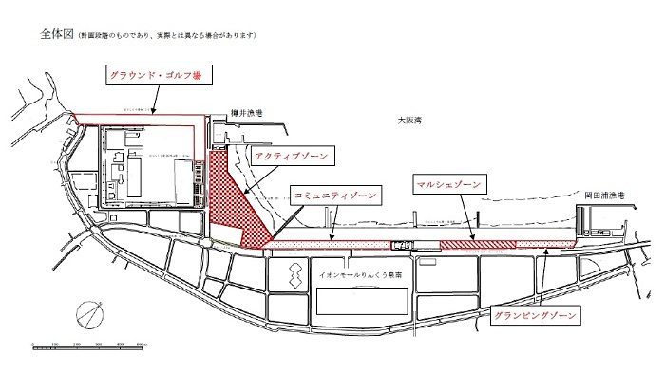
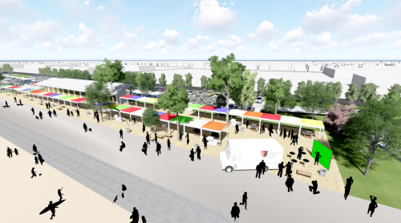

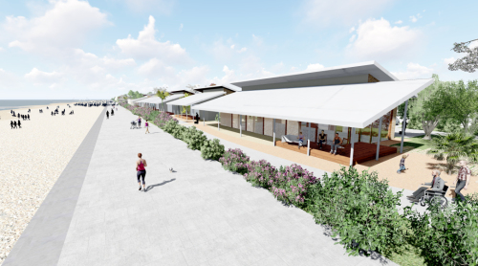
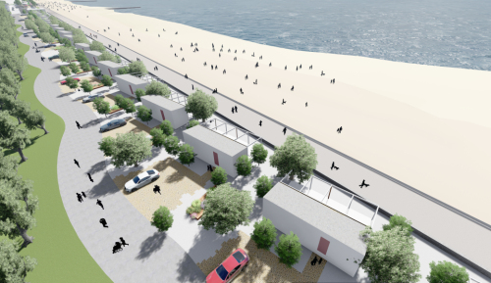
＜参考事例15＞
◆企業や市町村と連携した公の施設の効果的な管理運営形態の検討③
（地元市が主体となった府営公園予定地におけるPFI事業の展開） 【都市整備部 都市計画室 公園課】
「府営りんくう公園」の未整備部分について、泉南市が、①府より行政財産の使用許可を受け、②「(仮称)泉南市営りんくう公園」に位置付けた上で、民間事業者に無償で貸し付け、③民間事業者が自らの資金やノウハウで都市公園の整備、維持管理及び運営を行い、事業から得られる収入により事業費を賄う、独立採算型のPFI事業を展開。
【事業概要】
・
・
・
・
・
：泉南市りんくう南浜地内
：約19ha
：BOT方式（整備→維持管理→所有権移転）及びBOO方式（整備→維持管理→撤去）の併用
：平成31年3月～令和31年3月までの30年間
：令和2年4月予定
予定地
事業面積
PFI事業方式
事業期間
開園時期
アクティブゾーン
マルシェゾーン
コミュニティーゾーン
グランピングゾーン
25

Slide 29
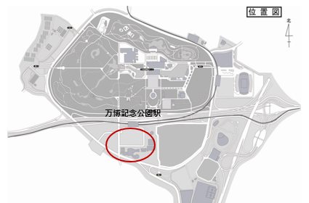
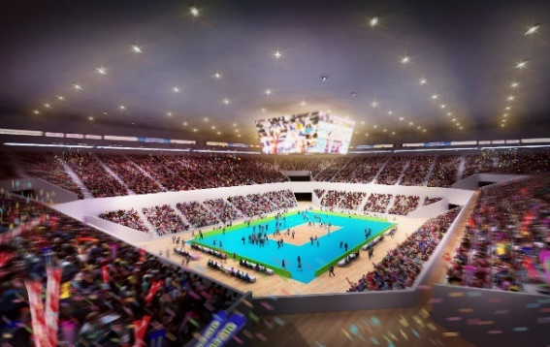
＜参考事例16＞
◆民間活力の導入による新たなスポーツ・文化の拠点づくり
(万博記念公園駅前周辺地区活性化事業)
【府民文化部 府民文化総務課】
大阪府日本万国博覧会記念公園運営審議会からの意見等を踏まえ、当該駅前周辺地区を国内外の多くの人にスポーツや文化のコン
テンツを楽しみ、感動を与えられる場にしていくため、民間事業者とともに、『大規模アリーナを中核とした大阪・関西を代表する新たなス
ポーツ・文化の拠点づくり』を推進していく。
【概要】
◇国際的なスポーツ大会やコンサート等の開催ができる規模を持ち、世界最先端の機能を有するアリーナを整備
◇当該アリーナにふさわしいホテル等の周辺施設を整備
⇒事業提案を公募により民間事業者から広く募集する。
【経緯】
（スポーツや文化を取り巻く状況）
○国際的なスポーツ大会の開催に必要なスペックを満たすには、固定観客席数が1万人を超え、
競技エリアを十分に確保できるフロアをもった大規模なアリーナが必要
○また、コンサートの市場が活況を呈する中、収容人数1万人（固定席に限定しない）を超える
規模のアリーナの多くが首都圏に集中
（大阪を含む関西には、大阪城ホールしかなく、数年先まで予約が埋まっている状況）
○新規建設については、収容人数1万人（固定席に限定しない）を超えるものが全国で
4ヵ所予定（大阪府を含む関西には今のところ予定なし）
（万博記念公園の魅力創出）
○大阪都市魅力創造戦略2020（H28.11）の重点取組
「世界第一級の文化・観光拠点の形成・発信」に位置づけ、太陽の塔の内部公開等、
魅力創出に取り組んでいる
○日本万国博覧会記念公園の活性化に向けた将来ビジョン（H27.11）
「緑と文化・スポーツを通じて、人類の創造力の源泉である生命力と感性が磨かれる公園」
を目指し、万博記念公園駅前周辺地区については、民間活力の導入によって、世界中から
利用者を引きつける魅力向上を図る
イメージ
大阪府作成
26

Slide 30
＜参考事例17＞
◆企業や市町村と連携した社会課題解決の取組み（近未来技術等社会実装事業）
【商工労働部 成長産業振興室 産業創造課】
【新たな移動サービスの創出と健康寿命の延伸】
  ・高齢化が進むオールドニュータウン（河内長野市南花台地区）において、自動運転技術やオンデマンド運行システム等を
  活用したスマートモビリティの社会実装事業の実現をめざす。
  ・国、大阪府、河内長野市、学識者、地域住民、民間事業者で構成する「大阪府・河内長野市近未来技術地域実装協議会」
  を設置。
＜事業の実施体制＞
大阪府・河内長野市 近未来技術地域実装協議会
連携大学・企業
・関西大学（ニーズ調査・分析、周知等）
・NTTドコモ（システム提供）
・ヤマハ発動機（車両提供）
・関西電力（環境測定等）
・コノミヤ（車庫・充電設備提供）
公共交通のあり方について連携
まちづくり施策との連携
河内長野市地域公共交通会議
南花台スマートエイジング
事業総合研究会
  （オンデマンド運行）
  【今年度及び今後の動き】
  ・令和元年度…オンデマンド運行システムを活用した手動運転の実証実験を
  実施し、安全性、ニーズ、走行ルート等を検証。
  IoTを活用した運行監視、予約、決済等のシステム等を開発。
  ・令和２年度…令和元年度実証実験の検証結果をもとに走行ルートを設定し、
  自動運転の実証実験を実施。
ルートを固定せず需要に応じて車両を
走行させる新たな交通の仕組み
27

Slide 31
＜参考事例18＞
◆実証事業推進チーム大阪による企業等への実証フィールドの提供
【商工労働部 成長産業振興室 産業創造課、政策企画部 企画室 政策課、都市整備部 事業管理室 事業企画課】
・大阪府、大阪市、大阪商工会議所では、「実証事業推進チーム大阪」を設置し、大阪における実証実験を支援。
・自動運転や空飛ぶクルマなど先端技術を活用した革新的ビジネスについて、2025年までに社会実装することをめざし、
実証実験に対する支援を積み重ね、大阪における新たなビジネス創出に取り組む。
【対象分野】
①先進的なまちづくり ②IoT、ロボットテクノロジー
③自動運転 ④ドローン ⑤AI（人工知能）
⑥ヘルスケア ⑦オープンデータ、ビッグデータ
【支援の内容】
①大阪府・市の関連施設における実証フィールドの提供
②企業間連携による民間企業保有施設における実証フィー
ルドの提供
③民間企業による実証実験を支援するサービスの提供
・リスクアセスメントサービスや保険商品
・５Gの技術検証環境の提供
事業者
実証実験の実施主体
実証フィールド希望
実証事業推進チーム大阪
必要な
費用負担
フィールド
提供
大阪府、大阪市、
大阪商工会議所で構成
（窓口：大阪商工会議所）
フィールド管理者
大阪府、大阪市、大阪商工会議所の会員企業等の
関連施設
フィールド調査・
事前協議
【令和元年度の実施状況】
○「実証事業推進チーム大阪」への改称および支援メニューの拡充
平成30年度から「実証事業検討チーム」を設置し、実証実験支援に取り組んできたが、2025年大阪・関西万博の
開催決定を受けて、下記のとおり支援内容を拡充するとともに、「実証事業推進チーム大阪」に改称。
＜拡充内容＞・実証フィールド提供に協力する民間企業・団体を拡充
・民間企業による実証実験を支援するサービスを新たに追加
・「空飛ぶクルマ」の実証支援に向けた環境整備を推進
○府の管理する河川や護岸などを実証フィールドとして提供
・建造物の浸水を検知する水位センサの動作性に関する実証実験
・波力回収装置の機構の最適化に関する実証実験
○万博記念公園をフィールドとした実証実験を募集中<募集期間：R1.9.3～R2.3.31>
<実施期間：R1.12.4～R2.3.31>
<実施期間：R2.1.25～R2.3.31>
  水害時に浸水を検知する
  水位センサ
28

Slide 32
３ 健全で規律ある行財政運営
（１）組織運営体制
（２）財政運営
①歳入確保
②歳出改革
（３）出資法人等の改革
（４）公の施設の改革
29

Slide 33
（１）組織運営体制
◇ 自律的な改革を支える体制の構築
新たな課題に的確に対応し、最大のパフォーマンスを発揮することができるよう、求める人材を適切に確保するとともに、職員が働きやすい環境づくりを進め、女性職員を幅広い分野へ積極的に任用します。
また、再任用職員の短時間・フルタイム勤務の運用等、府庁の様々な人材を最大限活用することにより、必要な組織人員体制を整え、自律的な改革を進めます。
◇ 働き方改革の実現
大阪府庁版「働き方改革」を踏まえ、柔軟な働き方の浸透を図るとともに、長時間労働の是正などに一層取り組み、働く職員の心身の健康確保・ワークライフバランス・女性活躍の促進等を図ります。
◇ 令和2年度の組織体制と人員編成
府政の重要課題に適切に対応するとともに、効率的かつ効果的な行政運営を図るため、スマートシティ化の推進に向けてスマートシティ戦略部を設置するなど、必要な組織体制の整備を行います。
人員編成については、事務事業の見直しや事務の効率化等による組織のスリム化に努めつつ、安全・安心の確保に向けた取組みや緊急かつ重要な行政需要に適切に対応していくことができるよう、重点的に人員を配置していきます。
《参考》職員数管理目標（H29.9）
平成30年度から令和4年度の職員数管理目標は、8,465人（平成29年度当初グロス職員数※）を上限とする。
（※グロス職員数＝ 常勤職員数（フルタイム再任用数含む）＋常勤換算後の短時間再任用数）
30

Slide 34
（２）財政運営
【財政規律の確保】
○ 財政再建は道半ばであり、依然として厳しい財政状況が続く中、令和2年度以降も多額の収支不足が見込まれることから、これまでの改革の取組みを継承しつつ、財政運営基本条例に基づき、将来世代に負担を先送りしないよう、健全で規律ある財政運営を行います。
《収支不足への対応》
「具体的取組み編」に掲げる歳入確保や歳出の見直しについて検討・具体化をすすめるとともに、それでもなお収支不足額が生じる場合は、財政調整基金を機動的に活用したうえで、年度を通じた効果的・効率的な予算執行により対応していきます。
《減債基金積立不足額の計画的解消》
令和6年度末までの減債基金の復元完了をめざします（ただし、税収の急激な落ち込み等不測の事態が生じた場合は、柔軟に対応します）。
・ 減債基金積立不足額（令和2年度末見込み） 1,053億円
《財政調整基金の確保》
財政リスクの対応については、財政運営基本条例に基づく目標額（令和9年度末までに1,400億円）の確保に努めます。
・ 財政調整基金残高（令和２年度末見込み） 1,043億円
（注）財政再建団体転落回避のため、平成13～19年度の間に、減債基金から合計5,202億円の
借入れを実施したため、減債基金残高が積み立てておくべき額に比して不足
31

Slide 35
（２）財政運営
①歳入確保、②歳出改革
①歳入確保
府税については、課税自主権を活用した収入確保に取り組むとともに、徴収向上方策の推進に取り組みます。また、 「大阪府ファシリティマネジメント基本方針」に基づく取組みなどによる府有財産の売却や、債権、出資による権利、株式等の有効活用等をすすめます。
＜主な取組み＞
■宿泊税、森林環境税、法人二税の超過課税による収入確保に取り組みます
■大阪府域地方税徴収機構の共同徴収を継続します
■元公共職業安定所敷地など府有財産の売却をすすめます
②歳出改革
限られた財源や人材で最大の効果を発揮していくため、PDCAサイクルによる施策効果の高い事業への重点化や、政策実現に向けた民間との幅広い分野の連携、業務フローの点検見直しによる業務の改善と効率化などに取り組みます。
＜主な取組み＞
■ファシリティマネジメント基本方針（平成31年2月改訂）に基づき、計画的な改修（予防保全）
を着実に実施し、長寿命化により維持･更新（建替）経費の軽減･平準化を図るとともに、引き
続き、総量の最適化･有効活用に取り組みます
■地域福祉・高齢者福祉交付金のより効果的な配分方法等の検討などを行います
32

Slide 36
（３）出資法人等の改革
■ 指定出資法人
○指定出資法人（21法人）について、これまでに策定した行財政計画に基づく取組み状況や進捗状況を踏まえ、点検を実施しました。
また、孫法人（3法人）についても、出資元法人の関与の状況等を確認・点検しました。
○平成31年4月、（公財）大阪産業振興機構と（公財）大阪市都市型産業振興センターとの統合により（公財）大阪産業局が発足
しました。また、（一財）大阪府タウン管理財団は、令和2年4月に、（公財）大阪府都市整備推進センターとの統合を予定していま
す。
○引き続き、点検に基づく改革の方向性の具体化を図るとともに、「出資法人等への関与事項等を定める条例」 に基づく経営評価制度や人
的関与の必要性の点検等により、府としての法人に対する関与の見直し、法人の経営改善をすすめます。
＜出資法人改革の進捗＞
廃止・統合等（23法人）
令和2年度行政経営の取組み
（21法人）
財政再建プログラム（案）H20.6
（44法人）
○廃止【3法人】
(財)大阪生涯職業教育振興協会
(財)大阪府水道サービス公社
(財)大阪府産業基盤整備協会
○統合【1法人】
(一財)大阪府タウン管理財団
○廃止【2法人】/抜本的見直し(2法人)/
撤退(1法人）
・法人が行う事業を見直した結果、廃止
又は撤退する法人
・府の施策を代替している法人で、事業
精査後、事業を府で実施し、廃止する法
人
○民営化【2法人】
(株)大阪鶴見フラワーセンター
大阪外環状鉄道(株)
○統合【2法人】
(社)大阪国際ビジネス振興協会
(財)大阪がん予防検診センター
○民営化【2法人】
大阪府都市開発（株）
(株)大阪府食品流通Ｃ
○抜本的見直し【4法人】
(株)大阪国際会議場
(公財)大阪府保健医療財団
大阪府道路公社
堺泉北埠頭(株)
○統合【4法人】
・類似の事業を行う法人と統合する法人
○自立化【16法人】
(財)大阪府マリーナ協会
(財)大阪府公園協会
(福)大阪府総合福祉協会
(株)大阪繊維リソースセンター
(財)大阪労働協会
大阪府職業能力開発協会
(財)アジア・太平洋人権情報センター
(財)大阪21世紀協会
(財)大阪府男女共同参画推進財団
(財)大阪府スポーツ・教育振興財団
(財)大阪国際児童文学館
(財)大阪体育協会
(財)大阪府青少年活動財団
(財)大阪府文化振興財団
(財)大阪府地域福祉推進財団
(福)大阪府障害者福祉事業団
○民営化【5法人】
・事業を民営化する法人
○存続【14法人】
(公財)大阪国際平和センター
(公財)大阪府国際交流財団
(公財)千里ライフサイエンス振興財団
(公財)大阪産業局
大阪信用保証協会
(公財)西成労働福祉センター
(一財)大阪府みどり公社
(公財)大阪府漁業振興基金
(公財)大阪府都市整備推進センター
大阪高速鉄道(株)
大阪府土地開発公社
大阪府住宅供給公社
(公財)大阪府文化財センター
(公財)大阪府育英会
○自立化【10法人】
・一定の自己収入を有する法人で、府の財
政的・人的関与を最小限に抑制し、自立
化を促す法人
○存続【20法人】
引き続き調整を行う法人【1法人】
※法人名称については、財政再建プログラム(案）
策定時のものとする。
33

Slide 37
（３）出資法人等の改革
■地方独立行政法人
○ 引き続き、大阪市の法人との統合等をめざします。
＜これまでの進捗状況＞
（地方独立行政法人の設置）
・ 大 学 公立大学法人大阪府立大学 ［平成17年4月設立］
・ 病 院 地方独立行政法人大阪府立病院機構 ［平成18年4月設立］
・ 研究所 地方独立行政法人大阪府立産業技術総合研究所 ［平成24年4月設立］
地方独立行政法人大阪府立環境農林水産総合研究所 ［平成24年4月設立］
（地方独立行政法人の府市共同設置）
・ 研究所 地方独立行政法人大阪健康安全基盤研究所 ［平成29年4月設立］
（府立公衆衛生研究所、市立環境科学研究所衛生部門の統合）
（府市の地方独立行政法人の統合）
・ 研究所 地方独立行政法人大阪産業技術研究所 ［平成29年4月設立］
（府立産業技術総合研究所、市立工業研究所の法人統合）
・ 大 学 公立大学法人大阪 ［平成31年4月設立］
（府立大学、市立大学の法人統合、令和4年4月大学統合を想定）
＜今後の新たな取組み＞
（府市の地方独立行政法人の統合）
・ 市及び府市法人と連携を図り、府立病院、市民病院の法人統合に向けて検討を進める。
（市の地方独立行政法人への合流）
・ 府市の文化施設8施設（博物館等）を一体運営するため、地方独立行政法人大阪市博物館機
構への府施設の合流について大阪市と協議を進める。
34

Slide 38
（４）公の施設の改革
○ 公の施設（70施設（府営住宅を除く）＋府営住宅310団地）について、これまでの取組みの進捗状況や社会情
勢の変化を踏まえた点検を実施し、令和2年度については、42施設について重点的に取組みをすすめていきます。
○ その他の施設についても、「ファシリティマネジメント基本方針」に基づく総量最適化等の観点から、点検を行います。
＜公の施設の点検状況＞
重点的に取組みをすすめる施設
公の施設
○ 青少年海洋センター、青少年海洋センター・ファミリー棟
○ 稲スポーツセンター
○ 大型児童館ビッグバン
○ 女性自立支援センター（2寮）
○ 中河内救命救急センター
○ 労働センター
○ 花の文化園
○ 府民の森（8園地）
○ 金剛登山道駐車場
○ 府営駐車場（江坂・新石切・茨木）
○ 府営公園（18公園）
○ 弥生文化博物館
○ 近つ飛鳥博物館
○ 近つ飛鳥風土記の丘
○青少年海洋センター
○青少年海洋センター・ファミリー棟
○万国博覧会記念公園
○男女共同参画・青少年センター
○国際会議場
○上方演芸資料館
○江之子島文化芸術創造センター
○障がい者交流促進センター
○障がい者自立センター
○砂川厚生福祉センター
○こんごう福祉センター
○稲スポーツセンター
○大型児童館ビッグバン
○修徳学院
○子どもライフサポートセンター
○女性自立支援センター（2寮）
○中河内救命救急センター
○労働センター
○高等職業技術専門校（4校）
○府民の森（9園地）
○金剛登山道駐車場
○花の文化園
○中央卸売市場
○港湾施設
○堺泉北港の緑地
○府営駐車場（3箇所）
○狭山池博物館
○府営公園（19公園）
○体育会館
○門真スポーツセンター
○臨海スポーツセンター
○漕艇センター
○中央図書館
○中之島図書館
○少年自然の家
○弥生文化博物館
○近つ飛鳥博物館
○近つ飛鳥風土記の丘
＋府営住宅（310団地）
※公表時点
35

Slide 39
令和２年度大阪府行政経営の取組み
＜具体的取組み編＞
＜目次＞
Ⅰ 歳入確保 ・・・・・・・・・・・・・・・・・・・・・・・・・・・・・・・・・・・・・・・・・・・・・・・・・・・・・・・・
Ⅱ 歳出改革 ・・・・・・・・・・・・・・・・・・・・・・・・・・・・・・・・・・・・・・・・・・・・・・・・・・・・・・・・
Ⅲ 出資法人等の改革 ・・・・・・・・・・・・・・・・・・・・・・・・・・・・・・・・・・・・・・・・・・・・・・・・
Ⅳ 公の施設の改革 ・・・・・・・・・・・・・・・・・・・・・・・・・・・・・・・・・・・・・・・・・・・・・・・・・・・
37
42
49
67
36

Slide 40
Ⅰ 歳入確保
(ⅰ) 府税収入の確保
取組み | 対 象 | 令和元年度の取組み状況 (【】内は、R1最終予算における効果額) | 令和2年度の取組み （【】内は、R2当初予算における効果額)
課税自主権の活用 | 森林環境税 | 森林の有する公益的機能を維持する環境整備のため、森林環境税を徴収。 【令和元年度最終予算：12.2億円】 | 森林及び都市の緑の有する公益的機能を維持増進する環境整備のため、森林環境税を徴収。 【令和2年度当初予算：12.3億円】
 | 宿泊税 | 観光客の受入環境整備をはじめとする大阪の観光振興の取組みを推進するため、宿泊税を徴収。 【令和元年度最終予算：13.0億円】 | 観光客の受入環境整備をはじめとする大阪の観光振興の取組みを推進するため、宿泊税を徴収。 【令和2年度当初予算：14.7億円】
 | 法人二税の超過課税 | ・道路網などの都市基盤整備や防災対策の充実といった大都市圏特有の緊急かつ膨大な財政需要に対処するため、法人府民税法人税割及び法人事業税の超過課税を引き続き実施。 【令和元年度最終予算：394億円】 ・大阪経済の成長に向けた施策を推進するため、法人府民税均等割の超過課税を引き続き実施。 【令和元年度最終予算：54億円】 | ・道路網などの都市基盤整備や防災対策の充実といった大都市圏特有の緊急かつ膨大な財政需要に対処するため、法人府民税法人税割及び法人事業税の超過課税を引き続き実施。 【令和2年度当初予算：379億円】 ・大阪経済の成長に向けた施策を推進するため、法人府民税均等割の超過課税を引き続き実施。 【令和2年度当初予算：54億円】
37

Slide 41
Ⅰ 歳入確保
(ⅰ) 府税収入の確保
取組み | 対 象 | 令和元年度の取組み状況 (【】内は、R1最終予算における効果額) | 令和2年度の取組み (【】内は、R2当初予算における効果額)
徴収向上方策 | 府が自ら徴収する税目の徴収率の向上 | 府が自ら徴収する税目について、令和2年度に全国上位3分の1の団体が達成している徴収率を達成するため、課税客体の早期かつ完全な捕捉に努めるとともに、納期内の自主納税の促進及び滞納整理を強力に推進することで徴収率を引き上げる。 【効果額：21.1億円】 | 府が自ら徴収する税目について、令和２年度に全国上位3分の1の団体が達成している徴収率を達成するため、課税客体の早期かつ完全な捕捉に努めるとともに、納期内の自主納税の促進及び滞納整理を強力に推進することで徴収率を引き上げる。 【効果額：6.6億円】
 | 個人住民税(府民税及び市町村民税)の大阪府域地方税徴収機構における共同徴収 | 大阪府域地方税徴収機構において、令和元年度は府内35市町と共同徴収を実施。 【効果額：2.6億円（個人府民税）】 | 個人住民税をはじめとした地方税の税収確保を図るため、府と参加団体との間で引き続き共同徴収を推進。 【効果額：2.6億円（個人府民税）】
 | 課税調査の推進 | 府が自ら徴収する税目について、厳正な課税調査を推進。 【効果額：11.4億円】 | 府が自ら徴収する税目について、厳正な課税調査を推進。 【効果額：10.2億円】
38

Slide 42
Ⅰ 歳入確保
(ⅱ)府有財産の活用・売却など
取組み | 対 象 | 令和元年度の取組み状況 (【】内は、R1最終予算における効果額) | 令和2年度の取組み (【】内は、R2当初予算における効果額)
府有財産の活用・売却 | ビッグバン後背地 | 堺市へ有償譲渡する方針だったが、同市から、ビッグバン施設や周辺公園等を含めた新たなまちづくりについて協議したい旨の申し出があったため、ビッグバン及びその後背地について、令和３年4月を目途に同市に無償譲渡等する方向で協議をしている。 なお、それまでの間、後背地の一部を同市の公園用地として無償貸付を行っている。
 | 障がい者社会参加促進センター 谷町福祉センター 盲人福祉センター ITステーション | 左記4施設について、「福祉情報コミュニケーションセンター」及び「母子・父子福祉センター」として、森之宮に新施設（令和2年6月オープン予定）を整備中。なお、ITステーションの一部機能は令和元年11月に夕陽丘高等職業技術専門校内に移転済。 | 左記４施設の跡地の売却に取り組む。
 | マイドーム おおさか | 平成31年4月に(公財)大阪産業振興機構と(公財)大阪市都市型産業振興センターを統合して(公財)大阪産業局が設立。中小企業支援機能の強化を図る観点から、売却も含めた最良の方法について検討を進めている。 | 中小企業支援機能の強化を図る観点から、売却も含めた最良の方法を検討していく。
 | 堺泉北埠頭上屋 | 残りの上屋14棟については、順次民間に有償譲渡等ができるよう、現在の上屋利用者と協議を進めた。 | 残りの上屋14棟については、順次民間に有償譲渡等ができるよう、現在の上屋利用者と協議を進める。
39

Slide 43
Ⅰ 歳入確保
(ⅱ)府有財産の活用・売却など
取組み | 対 象 | 令和元年度の取組み状況 (【】内は、R1最終予算における効果額) | 令和2年度の取組み (【】内は、R2当初予算における効果額)
府有財産の活用・売却 | 府警待機宿舎 吹田① 池田 城東③ 阪南① 淀川廃川堤敷 元皮革試験所 元吹田市有地（交換地） | 一般競争入札により落札 【効果額：17.17億円】 【効果額： 2.98億円】 【効果額： 2.52億円】（R2.3契約予定） 【効果額： 0.38億円】（R2.3契約予定） 【効果額： 0.46億円】 【効果額： 0.84億円】 【効果額： 3.14億円】（R2.3契約予定）
 | 元泉大津公共職業安定所敷地 | 建物撤去完了後、国より財産の返還を受け、売却に向けた手続きを進める。 | 手続きを進め、令和2年度中に売却する。
 | 元ひらおか山荘跡 | 建物撤去完了後、東大阪市より財産の返還を受ける。 | 手続きを進め、令和2年度中に売却する。
 | 府警待機宿舎 住之江① 堺① | 売却に向け、手続きを進める。 | 手続きを進め、令和2年度中に売却する。
40

Slide 44
Ⅰ 歳入確保
(ⅱ)府有財産の活用・売却など
取組み | 対 象 | 令和元年度の取組み状況 (【】内は、R1最終予算における効果額) | 令和2年度の取組み (【】内は、R2当初予算における効果額)
府が有する債権、出資による権利、株式等の有効活用 | 社会福祉法人大阪府障害者福祉事業団 | 平成29年4月の民営化を踏まえ、出捐金全額返還について、事業団と返還方法等について調整している。 | 平成29年4月の民営化を踏まえ、出捐金全額返還について、引き続き事業団と調整する。
 | 一般財団法人大阪府タウン管理財団 | 令和2年4月に公益財団法人大阪府都市整備推進センターとの統合を予定。 事業及びそれに伴う財産は統合後の新法人に引き継ぐ。
株式売却又は配当 | 株式会社大阪鶴見フラワーセンターの株式売却 | 令和元年9月に今後5年間の短期修繕計画を策定した。 株式売却について、引き続き検討中。なお、売却時期については、今後必要となる大規模修繕等を踏まえ、企業価値を見極めた上で判断する。 | 株式売却について、引き続き検討する。ただし、売却時期については、今後必要となる大規模修繕等を踏まえ、企業価値を見極めた上で判断する。
41

Slide 45
Ⅱ 歳出改革
事業名 | 事業概要 | 令和元年度の取組み状況 | 令和2年度の取組み
市町村振興補助金 | 市町村が将来に向けて自律していくことを府として後押しするため、府内市町村の中核市移行や広域連携などの自律化に向けた体制整備及び行財政基盤を強化する取組みを支援する。 | 市町村の分権改革の取組みを支援する制度として運用し、新たな権限移譲及び広域連携体制の整備、並びに分権改革を支える行財政改革を進めた。 | 市町村における広域連携体制の整備、行財政基盤の強化等の取組みを後押しする制度としての役割を果たしているか、引き続き効果を検証していく。
地域福祉 ・高齢者福祉交付金 | 地域福祉、高齢者福祉の各分野を対象に、市町村が創意工夫を凝らし、地域の実情に沿った施策の立案、推進を行うことで、府民サービスの向上に資することを目的に交付する。 | 市町村の活用状況を踏まえ、主な事業に係る具体的な評価指標や配分基準の設定について、市町村の意見を聴くなど検討を実施した。 | 主な事業に係る評価指標・配分基準に基づく事業評価や交付金の配分について、令和3年度から円滑に実施できるよう、市町村との調整を進める。
新子育て支援交付金 | 乳幼児医療費助成制度の再構築に伴い、市町村における医療費助成をはじめとした子育て支援施策の充実を支援するため、交付金を交付する。 | 市町村活用状況を踏まえ、新たな課題等に対応したメニューの設定について検討するとともに、より効果的な運用となるよう交付金の配分方法等について試算を実施した。 | 市町村の活用状況を勘案するとともに、その効果検証を踏まえ、より効果的な運用について令和3年度当初予算要求時までに検討する。
【実施見込み】
・市町村への権限移譲の推進
・広域連携体制の整備
（ごみ処理の広域化に向けた連携協約の
締結 等）
・行財政改革の推進（小学校の統廃合 等）
等
42

Slide 46
Ⅱ 歳出改革
事業名 | 事業概要 | 令和元年度の取組み状況 | 令和2年度の取組み
重度障がい者在宅生活応援制度事業費 | 障がい者の自立と社会参加に向け、重度障がい者と介護する方々への在宅生活の推進とさらなる応援を目的として、重度障がい者と同居している介護者へ給付金を支給する。 | 本事業については、令和1～3年度を目途に事業効果やニーズの変化等を検証することとしていることから、当事者を取り巻く状況の変化等の把握に努めるとともに、今後の制度のあり方について検討をすすめた。 | 事業効果やニーズの変化、当事者を取り巻く状況の変化等を踏まえ、今後の制度のあり方について令和3年度を目途に引き続き検討をすすめる。
大阪府ITステーション事業費 | 障がい者の特性に応じた就労相談を行うとともに、障がい者のITを活用した就労支援を包括的に行い、『障がい者の雇用・就労支援拠点』として展開する。 また、専門員を配置し相談から定着までの支援体制を強化する。 | 施設の有効活用の観点から、令和元年11月1日にITステーションを夕陽丘高等職業技術専門校内に移転した。
総合労働事務所等運営費 | 労働行政を効率的・効果的に推進するため、総合事務所等の管理運営を行う。また、府民のセーフティネットとして使用者及び労働者からの労働に関する相談を受けるとともに、府内の労働組合に関する調査等を行い、労働問題をめぐるトラブルや労使紛争の未然防止、早期解決の促進を図り、労使関係の安定と働きやすい職場環境づくりを推進する。 | 市町村の主体的な取組みを促すため、労働相談に関する研修の実施やマニュアル作成を行うとともに、地域労働ネットワーク事業を通じた連携事業の実施により、市町村の労働施策支援に努めた。 事務所体制のあり方については、労政課と総合労働事務所（南大阪センターを含む）を統合することにより機能強化を図るとともに、働き方改革等の新たな政策課題に迅速に対応できる組織体制を検討中。 | 労政課と総合労働事務所（南大阪センターを含む）を統合した「（仮称）労働環境課」において、双方の事業を継続するとともに、中小企業の働き方改革やワーク・ライフ・バランスを促進する取組みを強化する。 また、市町村との連携を深め、主体的な取組みを促していく。
43

Slide 47
Ⅱ 歳出改革
事業名 | 事業概要 | 令和元年度の取組み状況 | 令和2年度の取組み
高等職業技術専門校運営費 | 新規学校卒業者及び中高年齢者等に対し基礎的な技能訓練を実施し、就職の促進を図り、産業界の要求する技能労働者の養成を図る。また、職業訓練指導員の技術指導、生活・職業指導の両面での資質向上を図るため、計画的・効率的な指導員研修を実施する。 | 就職氷河期世代の安定就労促進の観点から、年齢制限の緩和を実施した。 北大阪校・東大阪校・南大阪校においては、企業ニーズや商工会・商工会議所等の意見聴取を反映し、地域の産業人材育成拠点としての機能強化を図っている。 | 大阪府人材育成計画に基づく技術専門校の機能の充実強化を図る取組みについて、具体的な成果指標を設定し、事業効果の検証を行う。 訓練科目の見直し過程においては、企業ニーズや商工会・商工会議所等の意見聴取を反映し、地域の産業人材育成拠点としての機能強化を図る。
中小企業取引振興事業費 | 下請中小企業のセーフティネットである下請取引適正化や取引あっせん事業等の「下請取引振興事業」及び、ビジネスマッチング支援事業を実施する公益財団法人大阪産業局への補助を行う。 | 平成31年4月に公益財団法人大阪産業振興機構と公益財団法人大阪市都市型産業振興センターを統合して大阪産業局が設立。同法人に対し事業内容・組織体制の精査について働きかけを行い、歳出予算を圧縮した。
大阪府ものづくり支援拠点 | 大阪府内のものづくり中小企業の技術革新や活性化のため、イノベーションの創出、産学官ネットワークの構築、受発注の推進、人材育成などものづくり総合支援拠点であるものづくりビジネスセンター大阪（MOBIO）の事業運営を行う公益財団法人大阪産業局及び常設展示場等運営事業者に補助を行う。 | 第16回副首都推進本部会議（H30.12）において、MOBIOは当面現行のブランドを維持することとして整理。上記の方針を踏まえ、政策立案をはじめとする企画機能は大阪府、ものづくり中小企業を対象とする支援機能は大阪産業局を主体とする役割分担を整理。当該役割分担のもと、平成31年4月から支援機能を大阪産業局へ移管。 | 令和3年度からの完全事業移管に向けて、事業移管を計画通り進めていくとともに、大阪産業局が今後策定する中期経営計画の中で、本格的な中小企業支援機能のあり方について検討していく。
44

Slide 48
Ⅱ 歳出改革
事業名 | 事業概要 | 令和元年度の取組み状況 | 令和2年度の取組み
中小企業向け融資資金貸付金 | 様々に頑張っている府内中小企業者に対して、事業に必要な資金を融資することにより、中小企業者の健全な事業の振興及び発展を図る。 | 令和元年度の総融資枠は5,000億円（平成30年度と同額）。融資実績及び今後の見通しを踏まえ、令和2年度の総融資枠等を見直した。 | 令和2年度の総融資枠は4,520億円。新たな融資メニュー（SDGsビジネス支援資金、事業承継支援資金）を創設。 国の制度改正に伴う融資メニューの創設や資金需要に対応するための融資枠の増減などにより、後年度の財政負担の増加が見込まれる場合は、損補割合や融資条件の見直しを行う。 融資枠については、実績等を検証し、令和5年度当初予算要求時までに議論する。
狭山池博物館運営事業費 | 狭山池の「平成の大改修」に伴う埋蔵文化財調査で発掘された土木遺産を保存、展示し、後世にわかりやすく親しみやすく紹介し、府民の文化的向上を図る。 | 平成30年度にとりまとめた運営方針に基づいて、他機関と連携した新たな事業実施や、研究助成金の申請などを行っている。 | ESCO事業のサービスを継続するとともに、平成30年度にとりまとめた効果的・効率的な運営方針に基づいて、他機関と連携した新たな事業の実施や、研究助成金の申請などを行う。
大阪府流域下水道事業会計繰出金 | 下水道サービスを安定的に供給するため、地方公営企業法に定める経費の負担の原則に従い、大阪府流域下水道事業会計に対して補助・出資を行う。 | 平成30年度から地方公営企業法を適用。経営戦略に基づく取組みを進めた。 | 流域下水道減価償却費等に対する利用者負担（市町村負担）設定について、令和7年度から市町村の負担を開始し、令和11年度から完全負担として市町村と合意形成に向けた取組みを推進する。
45

Slide 49
Ⅱ 歳出改革
事業名 | 事業概要 | 令和元年度の取組み状況 | 令和2年度の取組み
府立高等学校再編整備事業費 | 府立高等学校の再編整備を推進する。 | 統合整備による多部制単位制高校の設置、工科高校の改編等のため、開校準備物品や実習用設備の調達など、必要不可欠な事業を実施した。 | 閉校により生じる財源の範囲内で再編整備（学科の⾒直し等）に必要不可⽋な事業のみを実施する。なお、閉校により生じる財源は将来的なものであり、不確実性が存在することから、事業の実施にあたっては、⼀定の⾒込みを精査したうえで判断を⾏う。
障がいのある生徒の高校生活支援事業費 | 障がいのある生徒の高校生活を支援するため、エキスパート支援員・学校生活支援員等を府立高等学校に配置する。 | 他府県の水準や国の動き等も踏まえ、持続可能な制度となるよう事業のあり方を見直している。 | 引き続き、他府県の水準や国の動き等も踏まえ、持続可能な制度となるよう事業のあり方を見直す。
小中学校生徒指導体制推進事業費 | 生徒指導のノウハウを小中学校で共有することにより 、中学校区での指導体制を整え、府内における生徒指導上の課題を減少させる。 ○中学校における生徒指導機能の充実 ○小学校におけるチーム支援体制の構築 | 市町村福祉部局と連携した地域ぐるみの市町村の主体的な施策展開のスキームを構築するため、スクールソーシャルワーカー（SSW）配置の補助事業化を開始するとともに、暴力行為等の原因分析を行い、令和2年度以降は、事業主体を市町村に移行する。
46

Slide 50
Ⅱ 歳出改革
事業名 | 事業概要 | 令和元年度の取組み状況 | 令和2年度の取組み
私立高等学校等振興助成費 | 教育条件の維持向上、保護者負担の軽減及び経営の健全化を図り、私立学校の健全な発展に資する。 | 私立学校振興助成法等に基づき助成を行った。 また、本事業の効果や見直した場合の影響等の把握に努めた。 | 財政再建プログラム（案）等の方向性を踏まえ、事業効果や見直した場合の影響の把握に努めるなど、引き続き、検討を行う。
私立幼稚園振興助成費 | 教育条件の維持向上､ 保護者負担の軽減及び経営の健全化を図り、私立幼稚園の健全な発展に資する。 | 私立学校振興助成法等に基づき助成を行った。 また、本事業の効果や見直した場合の影響等の把握に努めた。 | 財政再建プログラム（案）等の方向性を踏まえ、事業効果や見直した場合の影響の把握に努めるなど、引き続き、検討を行う。 預かり保育事業については、単価改定前の状況調査を踏まえ、詳細な効果検証を毎年度行う。
私立専修学校等振興助成費 | 教育条件の維持向上、修学上の経済的負担の軽減及び経営の健全化を図り、私立専修学校及び私立外国人学校の健全な発達に資する。 | 私立学校振興助成法等に基づき助成を行った。 また、本事業の効果や見直した場合の影響等の把握に努めた。 | 財政再建プログラム（案）等の方向性を踏まえ、事業効果や見直した場合の影響の把握に努めるなど、引き続き、検討を行う。
私立学校耐震化緊急対策事業費補助金 | 私立学校施設の耐震化を促進するため補助事業を実施する。 | 平成30年度までであった本事業は、大阪北部地震の被害状況や今後高い確率で発生する南海トラフ地震を勘案し、令和2年度までの間、引き続き私立学校施設の耐震化を促進する補助事業を実施する。 | 令和2年度をもって終了する。
47

Slide 51
Ⅱ 歳出改革
事業名 | 事業概要 | 令和元年度の取組み状況 | 令和2年度の取組み
交通安全施設等整備事業費 | 交通事故が多発している道路等について、信号機、道路標識、交通管制センター等の交通安全施設を計画的に整備することで、交通環境の改善を行い、交通事故の防止を図り、交通の円滑化に資する。 | 交通安全施設を計画的に整備した。 | ファシリティマネジメントの観点や耐用年数超過状況等を総合的に勘案しつつ、適正な事業規模を判断する。
警察職員待機宿舎整備事業費 | 大阪府警察職員待機宿舎は、大規模災害等の発生時において、大量の警察力を迅速に動員し、初動措置を行うための体制を確立するために、警察職員を集団的に居住させる施設であるが、大阪府警察待機宿舎整備基本計画に基づき、老朽及び狭隘化が著しい宿舎の解消と整理統廃合を実施し、効果的な整備を図る。 | 計画に基づき、老朽及び狭隘化が著しい宿舎の解消と整理統廃合を実施した。 | 大規模災害等の発生時における初動措置を行う体制（集団警察力）の維持に取り組み、必要に応じて計画の検証・見直しを検討する。
48

Slide 52
Ⅲ 出資法人等の改革
■ 指定出資法人
（ⅰ） 今後の方向性 【 統 合 】
法人名 | 平成31年度大阪府行政経営の取組みでの方向性 | 経過・現状・課題 | 今後の方向性
（一財）大阪府タウン管理財団 | ○統 合 ・(公財)大阪府都市整備推進センターとの 早期統合をめざし、2019年9月まで に「統合計画案」を策定した上で、同年中を 目途に合併契約を締結し、公益法人認定法 に基づく変更認定の申請手続きを行う ・引き続き、地元市や関係者との調整を行い、 千里地区における保有資産の早期処分や 近隣センターの円滑な引継ぎをすすめる | 【経過・現状】 ○平成29年6月に策定した『中期経営計 画(H29～H33年度)』に基づき、引き続 き、資産処分の取組みをすすめている ○平成30年11月、(公財)大阪府都市整 備推進センターとの統合にむけ、両法人 及び府で構成する統合協議会を発足 ○令和元年9月、統合協議会において、 統合計画案をとりまとめ ○令和元年11月、両法人による合併契約 締結 （参考） ○府への特定寄附の実施状況 ・平成25年度：80億円 ・平成26年度：20億円 ・平成27年度：50億円 | ○統 合 ・令和2年4月に(公財)大阪府都市整備推 進センターと統合を予定
49

Slide 53
Ⅲ 出資法人等の改革
（ⅱ） 今後の方向性 【 民営化 】
法人名 | 平成31年度大阪府行政経営の取組みでの方向性 | 経過・現状・課題 | 今後の方向性
（株）大阪鶴見フラワー センター | ○民営化 ・累積赤字解消後に府保有の株式を売却 ・ただし、売却時期については、今後必要とな る大規模修繕等を踏まえ、企業価値を見極 めた上で判断する | 【経過・現状】 ○平成27年度末に累積赤字は解消 ○府保有の株式の売却について検討を すすめている ○令和元年9月に『中期経営計画(2019 年度～2023年度)』を策定 ・市場の活性化、施設の改修に向けた 取組みの推進 ・単年度黒字の維持 【課 題】 ○民営化に向けた条件整備 ・花き需要及び大規模修繕、設備更新等を踏まえた会社の経営状況の見極め ・市場建設時に導入した国庫補助金の返還について、国と協議が必要 ・市場運営を支える卸売業者や仲卸業者等の理解・協力 など （参考） ○大阪府・大阪市の出資割合 ・大阪府：25.5％ ・大阪市：25.5％ | ○民営化 ・累積赤字解消後に府保有の株式を売却 ・ただし、売却時期については、今後必要とな る大規模修繕等を踏まえ、企業価値を見極 めた上で判断する
50

Slide 54
Ⅲ 出資法人等の改革
法人名 | 平成31年度大阪府行政経営の取組みでの方向性 | 経過・現状・課題 | 今後の方向性
大阪外環状鉄道（株） | ○民営化 ・残事業完了後、株式の一部売却により資本 的関与を見直すとともに、府派遣職員につい てもその時点で引き揚げる ・残事業完了後の法人の関与のあり方につい て検討をすすめる | 【経過・現状】 ○事業計画に基づき、平成30年度末に全 線開業 ○開業後、令和2年度末まで家屋補償及 び環境アセス対応等の残事業を実施 (府の補助金等財政支出は令和元年度ま で) | ○民営化 ・残事業完了後、株式の一部売却により資本 的関与を見直すとともに、府派遣職員につい てもその時点で引き揚げる ・残事業完了後の法人の関与のあり方につい て検討をすすめる
51

Slide 55
Ⅲ 出資法人等の改革
（ⅲ） 今後の方向性 【 抜本的見直し 】
法人名 | 平成31年度大阪府行政経営の取組みでの方向性 | 経過・現状・課題 | 今後の方向性
（株）大阪国際会議場 | ○抜本的見直し ・府の法人に対する関与のあり方については、 今後の施設のあり方とあわせ、その具体的な 方向性を検討する | 【経過・現状】 ○平成30年12月、府立国際会議場の次期指 定管理者に、公募により法人を指定 ＜指定期間＞令和元年度～令和10年度 ○指定管理者公募時の提案内容 ・府納付金7.5億円、維持修繕1億円、設備 等の機能向上1億円を毎年度支出 ・国際会議誘致目標については、令和5年度に 70件 ○経営状況等 平成30年度の決算において、営業利益、経常 利益及び最終利益とも3年連続で黒字 【課 題】 ○府立国際会議場の今後のあり方については、 継続協議とし、IRの開業や万博終了後の利用 状況等を見極めて判断することとしており、施設 のあり方についての検討結果が法人運営及び法 人に対する関与のあり方にも影響を及ぼす | ○抜本的見直し ・府の法人に対する関与のあり方につい ては、今後の施設のあり方とあわせ、 その具体的な方向性を検討する
52

Slide 56
Ⅲ 出資法人等の改革
法人名 | 平成31年度大阪府行政経営の取組みでの方向性 | 経過・現状・課題 | 今後の方向性
（公財）大阪府保健医療財団 | ○抜本的見直し ・第2期中期経営計画期間中にがん予防検 診事業における収支バランスの均衡を図り、 自立化をすすめる | 【経過・現状】 ○平成29年4月から、中河内救命救急セ ンターの指定管理運営は、当該法人から (地独)市立東大阪医療センターへ変更 ○また、府補助事業(車検診事業)について も平成28年度末で終了 ○平成30年度がん予防検診事業の状況 ・平成29年6月に策定した『第2期中期 経営計画(H29～H33年度)』に基づき、 がん予防検診事業の収支改善の取組み をすすめた結果、正味財産増減額は △21百万円となり、目標を9百万円上 回った ・一方、がん予防事業収益は、同計画の 目標値に届いていない ○同計画との乖離や計画していなかった健 診システムの更新に伴う費用の増加に対 応するため、令和元年6月に第2期中期 経営計画の中間見直しを実施 【課 題】 ○第2期中期経営計画の進捗状況を把握 し、今後、計画との乖離が見られる場合は 速やかに改善に取り組むことが必要 | ○抜本的見直し ・第2期中期経営計画期間中にがん予防検 診事業における収支バランスの均衡を図り、 自立化をすすめる
53

Slide 57
Ⅲ 出資法人等の改革
法人名 | 平成31年度大阪府行政経営の取組みでの方向性 | 経過・現状・課題 | 今後の方向性
大阪府道路公社 | ○抜本的見直し ・引き続き、利用促進、経費節減による収支 改善に取組むなど、借入金の償還財源の 確保に努める ・利用者の視点に立った近畿圏高速道路の料 金体系一元化を実現するため、箕面有料道 路の高速道路会社への早期移管をめざすと ともに、路線移管後の公社のあり方について 検討をすすめる | 【経過・現状】 ○収支改善の取組みを推進 ・「公社経営改善方針」(平成23年度策定)に基づき、維持管理費の縮減を図るなどの収支改善に取り組んでいる ・平成28年度に経営改善に関する新たな取組みをとりまとめ ・鳥飼仁和寺大橋の料金徴収期間を10 年延長(平成29年2月→令和9年2月） ○近畿圏高速道路の料金体系一元化及び堺泉北、南阪奈、第二阪奈有料道路の路線移管に関する方針が決定 ・堺泉北、南阪奈は平成30年4月1日に、 第二阪奈は平成31年4月1日にNEXCO 西日本へ移管 ・当該路線の料金体系一元化は移管時に 実施 ○路線移管による移管額の受入れにより、令和元年度当初に借入金が実質ゼロとなり、今後は建設費を計画的に償還 ○箕面有料道路の路線移管の調整状況 ・接続する新名神との連続利用が想定ほど 伸びず、密接関連性が低いことから、国との 合意に至っていない ・一方、箕面有料道路と接続する新御堂 筋は、慢性的な渋滞の発生に加え、高速 道路をつなぐ南北軸の強化等の観点から、 抜本的機能強化が必要であると、府と国で の協議の中で共通認識を得ている ・新御堂筋を機能強化することが、新名神 と箕面有料道路の連続利用の促進にもつ ながるものと考えられるため、新御堂筋の機 能強化について府と関係者が検討をすすめ ている 【課 題】 ○建設費の計画的な償還 ○路線移管の推進 | ○抜本的見直し ・引き続き、利用促進、経費節減による収支 改善に取組むなど、建設費の計画的な償還 に努める ・利用者の視点に立った近畿圏高速道路の料 金体系一元化の実現に向け、検討がすすめ られる新御堂筋の機能強化の内容も踏まえ、 箕面有料道路の高速道路会社への早期移 管をめざす ・また、路線移管後の公社のあり方について、 検討をすすめる
54

Slide 58
Ⅲ 出資法人等の改革
法人名 | 平成31年度大阪府行政経営の取組みでの方向性 | 経過・現状・課題 | 今後の方向性
堺泉北埠頭（株） | ○抜本的見直し ・阪神国際港湾(株)との経営統合をめざす ・経営統合を見据え、法人として収益性の 向上、安定的な経営の維持や事業展開 を引き続き行う | 【経過・現状】 ○平成24年度に府市統合本部会議、 戦略本部会議で基本的方向性を決定 ・府市港湾事業の統合 ・大阪港埠頭(株)と神戸港埠頭(株)の経 営統合後に、堺泉北埠頭(株)との経営統合 をめざす ・在来埠頭を含め府直営部分について、 可能なところから管理運営を委ねることで、 港湾運営会社指定に向け、運営ノウハウ の蓄積を図る ○平成26年10月、大阪港埠頭(株)と神戸 港埠頭(株)の経営統合により、阪神国際 港湾(株)設立 ○平成27年12月、府から港湾運営会社の 指定を受け、28年4月より助松地区及び汐見地区のｺﾝﾃﾅ、ﾌｪﾘｰ、RORO埠頭において港湾運営を開始 ○平成29年8月、府市が大阪港湾連携 会議を設置し、港湾管理の一元化に関す る検討を深めている ○平成30年4月より、府から一部の府営上 屋について事業移管を受け、既存の自社 上屋と併せ上屋の一元管理を実施 ○令和元年8月、副首都推進本部会議に おいて、府市港湾管理の一元化については、 令和2年10月の業務開始をめざすことを確 認 【課 題】 ○安定的な利益の確保 ○老朽化した施設等の計画的な更新・修繕 | ○抜本的見直し ・阪神国際港湾(株)との経営統合をめざす ・経営統合を見据え、法人として収益性の 向上、安定的な経営の維持や事業展開 を引き続き行う
55

Slide 59
Ⅲ 出資法人等の改革
（ⅳ）今後の方向性 【 存 続 】
法人名 | 平成31年度大阪府行政経営の取組みでの方向性 | 経過・現状・課題 | 今後の方向性
（公財）大阪府国際交流財団 | ○存続 ・『新中期経営計画(H30～H34年度)』に 基づき、重点化する事業と推進体制の強化、 収入の確保に努める ・2022年度にPDCAによる再検証を実施 | 【経過・現状】 ○平成24年度に公益財団法人に移行し た際の定款で、存続期間を令和4年3月 末と規定 ○来阪外客数の急増等による府の国際化 施策を取り巻く環境の変化に対応できるよ う財団を存続させることを決定 ・事業について、よりきめ細かな外国人相 談や的確な災害時の支援、さらに語学ボ ランティア確保などに向けた重点化を図る ○平成29年3月に定款を変更し、存続 期間の規定を削除 ○平成30年9月及び12月に法人より特 定資産の一部(約5.64億円)を府に寄附 | ○存続 ・新中期経営計画に基づき、重点化する事業 と推進体制の強化、収入の確保に努める ・令和4年度にPDCAによる再検証を実施
56

Slide 60
Ⅲ 出資法人等の改革
法人名 | 平成31年度大阪府行政経営の取組みでの方向性 | 経過・現状・課題 | 今後の方向性
大阪高速鉄道（株） | ○存続 ・『中期経営計画(H29～H33年度)』に基 づき、引き続き安定した需要確保、経営基盤 の強化に努める ・車庫用地の購入時期や方法等について、 引き続き府と協議をすすめる | 【経過・現状】 ○平成28年1月 府が門真市駅以南の延 伸について事業化を決定 〈事業スケジュール(予定)〉 ・平成30年度 都市計画決定、軌道法特許取得 ・令和元年度～ 都市計画事業認可、工事施行認可 ・令和11年 開業目標 ○開業から29年が経過し、施設・設備が 老朽化 ○大阪府北部地震大阪モノレール被災検 証委員会における検証結果を踏まえた計 画的な設備投資・修繕の実施や、沿線 開発等による利用客の増加等に対応する ため、現中期経営計画の見直しを令和元 年度中に実施予定 ○車庫用地については、令和元年度中に 購入予定 【課 題】 ○延伸事業の着実な推進 ○計画的な設備投資の実施 | ○存続 ・新たに策定予定の中期経営計画に基づき、 引き続き「安全・安定輸送の確保」を第一に、 安定した需要確保、経営基盤の強化に努め る ・令和11年の延伸区間開業に向け、府と緊 密に連携して事業をすすめる
57

Slide 61
Ⅲ 出資法人等の改革
法人名 | 平成31年度大阪府行政経営の取組みでの方向性 | 経過・現状・課題 | 今後の方向性
大阪府土地開発公社 | ○存続 ・長期保有資産については、2020年度末に 解消する見込みであり、引き続き早期の解 消に努める ・府の用地取得規模が一定程度縮小する (公社を活用せず府の用地取得体制のみで 実施できる規模)までは、公社を活用した 用地取得体制を維持する | 【経過・現状】 ○平成15年度、府が「長期保有資産解消 計画」を策定 ・629億円(計画策定時)の長期保有資 産を令和4年度までに解消 ○計画に基づき長期保有資産を縮減 ・平成30年度末(実績)：22億円 ・令和2年度末の解消に努めてきたが、 事業進捗や関係機関との調整状況を踏 まえ、改めて精査。当初計画(H15)どおり、 令和4年度末に解消見込み ○平成30年3月に、公社のあり方について、 府の用地取得規模が一定程度縮小する (公社を活用せず府の用地取得体制のみ で実施できる規模)までは、公社を活用した 用地取得体制を維持するとし、次期大阪 府都市整備中期計画(案)が策定(令和 2年度末予定)された段階で、事業量に 対応した公社の組織規模及び存続期間を 判断することとした | ○存続 ・長期保有資産については、令和4年度末 に解消する見込みであり、計画的な解消に 努める ・府の用地取得規模が一定程度縮小する (公社を活用せず府の用地取得体制のみで 実施できる規模)までは、公社を活用した 用地取得体制を維持する
58

Slide 62
Ⅲ 出資法人等の改革
法人名 | 平成31年度大阪府行政経営の取組みでの方向性 | 経過・現状・課題 | 今後の方向性
（公財）大阪府文化財センター | ○存続 ・大阪市の動向を注視しつつ、大阪府の文化 施設の合流手法について引き続き検討する | 【経過・現状】 ○平成31年4月1日、大阪市が(地独) 大阪市博物館機構（大阪歴史博物館・ 東洋陶磁美術館・市立美術館・自然史 博物館・市立科学館の5館）を設立 ○府立弥生文化博物館、府立近つ飛鳥 博物館及び日本民家集落博物館の(地 独)大阪市博物館機構への合流について、 大阪市と協議 | ○存続 ・大阪府の文化施設の合流について、大阪市 と協議をすすめる
59

Slide 63
Ⅲ 出資法人等の改革
法人名 | 平成31年度大阪府行政経営の取組みでの方向性 | 経過・現状・課題 | 今後の方向性
（公財）大阪産業局 | ○抜本的見直し ・平成31年4月に(公財)大阪市都市型産 業振興センターとの統合を予定 | 【経過・現状】 ○平成31年4月に(公財)大阪市都市型産 業振興センターと統合 ○統合を機に、相談機能のワンストップ化や 府事業の一部移管等を実施 【課題】 ○令和3年度からの本格的な中小企業支援 機能の強化に向け、引き続き、オール大阪 の中小企業支援機関として、機能・体制の 強化を図る必要がある ・既存事業の再編や府市からの事業移管を 引き続き推進 ・財政的・人的関与のあり方について検討を すすめ、新たな交付金の創設、モニタリング 手法、府職員の派遣などについて関係部 局等と協議 | ○存続 ・令和3年度に向け、中小企業支援機能の強 化を図る取組みについて検討をすすめる
※平成31年度大阪府行政経営の取組みでの方向性は、（公財）大阪産業振興機構の方向性。
60

Slide 64
Ⅲ 出資法人等の改革
法人名 | 財政再建プログラム（案）での方向性 | 経過・現状・課題 | 今後の方向性
（一財）大阪府みどり公社 | ○存続 ・農地保有合理化法人として条例に基づく事 業を実施 ・府派遣職員の見直し | 【経過・現状】 ○平成25年度、国の制度改革に伴い農 地保有合理化法人を廃止 ○平成26年5月、府から農地中間管理 機構として指定を受け、農地の借受・貸 付の促進に関する事業を開始 ○ほりご園地を除く府民の森8園地の指定 管理者として管理運営を実施 （指定管理期間：平成28年度～令和2年度） ○平成31年4月、府の要請を受け、森林 整備・木材利用促進センターを設置し、 市町村の森林整備及び木材利用の円滑 かつ確実な実施に向けた支援を開始 ○法人の自立性を高める観点から、府職員 の派遣を見直し、必要性を精査 （H20 16名 ⇒ R1 4名） | ○存続 ・農地中間管理機構として、法令に基づく事 業を実施
61

Slide 65
Ⅲ 出資法人等の改革
法人名 | 財政再建プログラム（案）での方向性 | 経過・現状・課題 | 今後の方向性
（公財）大阪府都市整備推進センター | ○存続 ・運営補助金の廃止 ・駐車場事業の民間開放を踏まえた業務運営 ・(一財)大阪府タウン管理財団との統合 | 【経過・現状】 ○運営補助金については、平成21年度か ら廃止 ○駐車場運営事業については、民間開放 に伴う入札へ積極的に参加し、収益の確 保に努めている ・平成28年度 290,802千円 ・平成29年度 311,735千円 ・平成30年度 333,926千円 ○平成30年11月、(一財)大阪府タウン管 理財団との統合にむけ、両法人及び府で 構成する統合協議会を発足 ○令和元年9月、統合協議会において、 統合計画案をとりまとめ ○令和元年11月、両法人による合併契約 締結 ○令和2年4月の統合をめざし、公益法 人認定法に基づく変更認定の申請手続 をすすめている | ○存続 ・令和2年4月に(一財)大阪府タウン管理 財団と統合を予定
62

Slide 66
Ⅲ 出資法人等の改革
法人名 | 大阪府財政構造改革プラン（案）での方向性 | 経過・現状・課題 | 今後の方向性
大阪府住宅供給公社 | ○存続 家賃収入、建替事業に伴う再生地処分益の確保などの経営改善を引続き推進します。また、公社債の発行など安定的かつ低利な資金調達にも取り組み、さらなる収支改善に努めます。 今後とも、入居率の変動や社会経済情勢の変化に伴う借入金利の動向などを注視しつつ、安定的な運営に取り組んでいく必要があります。 (「主要事業の「将来リスク」の点検」より抜粋) | 【経過・現状】 ○家賃収入については、賃貸住宅事業にお ける入居促進策の展開により確保に努め ている ○平成25年度に建替事業に伴う再生地 処分は終了 ○平成26年度から29年度まで休止してい た建替事業については、30年度から事業 を再開し、需要予測や採算性等を見極 め計画的に実施 ○借入金残高の縮減については、大阪府 財政構造改革プラン(案)における目標値 (平成29年度末に1,500億円以下)を前 倒しで達成 ・平成28年度末(実績) 1,477億円 ・平成29年度末(実績) 1,417億円 ・平成30年度末(実績) 1,367億円 ○平成24年1月、公社債の発行を開始 ・格付投資情報センター(R&I)による 信用格付(発行体格付)について、 平成30年10月にA＋からAA-に引上 げ 【課 題】 ○計画的な借入金残高の縮減 | ○存続 ・賃貸住宅事業の収益向上をめざすとともに、 公社債の発行など安定的かつ低利な資金調 達による収支改善に努め、引き続き借入金 残高の縮減をすすめる
63

Slide 67
Ⅲ 出資法人等の改革
■ 出資法人が出資等をする法人（いわゆる孫法人）
点検結果・今後の取組み
○「大阪府財政構造改革プラン（案）」以降、孫法人については、出資元法人の関与の状況等を確認・点検しており、平成27年6月1日に設立された保証協会コンピュータサービス（株）〔出資元：大阪信用保証協会〕を含め、引き続き点検を実施する法人は3法人です。
○ 今後も存続する孫法人については、引き続き、平成31年度大阪府行政経営の取組みでの方向性を踏襲し、その必要性などについて定期的に点検していきます。
『平成26年度行財政改革の取組み』策定時点の孫法人の状況
『行財政改革推進プラン(案)』
策定時点の孫法人の状況
『令和２年度行政経営の取組み』
における孫法人の状況
【解散した孫法人：3法人】
出資元法人名 | 孫法人名
大阪府都市開発㈱ | 大阪りんくうホテル（H23.11）
大阪府都市開発㈱ | りんくう国際物流㈱ （H24.2）
大阪府住宅供給公社 | ㈱大阪住宅公社サービス （H24.3）
【存続する孫法人：6法人】
出資元法人名 | 孫法人名
㈱大阪府食品流通センター | ㈱北部冷蔵サービスセンター
大阪高速鉄道㈱ | 大阪モノレールサービス㈱
大阪府都市開発㈱ | 泉北鉄道サービス㈱
大阪府都市開発㈱ | 泉鉄産業㈱
大阪府都市開発㈱ | ㈱パンジョ
(一財)大阪府タウン管理財団 | 千里北センター㈱
【出資元法人の民営化により 孫法人でなくなった法人:3法人】
泉北鉄道サービス㈱（H26.7）
泉鉄産業㈱（H26.7）
㈱パンジョ（H26.7）
【出資元法人の株式譲渡により 孫法人でなくなった法人:1法人】
㈱北部冷蔵サービスセンター（H26.6）
【引き続き点検を実施する孫法人:2法人】
大阪モノレールサービス㈱
千里北センター㈱
【引き続き点検を実施する 孫法人:3法人】
保証協会コンピュータサービス㈱
大阪モノレールサービス㈱
千里北センター㈱
※ 平成22年度から、出資法人による孫法人への委託など孫法人の状況について点検を実施し、府HPに公表
64

Slide 68
Ⅲ 出資法人等の改革
■ 孫法人
法人名 (出資元法人名) | 設立目的 主要事業 | 点検内容等 | 今後の方向性
保証協会コンピュータサービス(株) (大阪信用保証協会) | 〔設立目的〕 複数の信用保証協会で情報処理システムを共同利用するにあたり、業務の効率性の観点から一元的に保守管理等を目的に設立 〔主要事業〕 情報処理システムに係る企画・開発・運用・保守業務 | ○令和元年度末時点で8信用保証協会が共同利用 ＜共同利用状況＞ 平成27年度末：5信用保証協会 平成28年度末：7信用保証協会 平成29年度末：7信用保証協会 平成30年度末：8信用保証協会 | 大阪信用保証協会の効率的な運営の観点から、情報処理システムの共同利用の状況について点検を行っていく
大阪モノレールサービス(株) (大阪高速鉄道(株)) | 〔設立目的〕 大阪モノレールの経営の効率化・サービス向上を目的に設立 〔主要事業〕 モノレール設備の保守、広告の販売、ビル管理、モノレール駅業務及びコンビ二エンスストア等の運営等 | ○モノレール設備の保守、広告の販売及び大阪モノレール千里中央ビル管理業務等を実施 | 大阪高速鉄道(株)の効率的な運営の観点から、本法人の業務の点検を行っていく
千里北センター(株) ((一財)大阪府タウン管理財団) | 〔設立目的〕 千里北地区センター再整備事業において、民間の活力を積極的に導入する観点から設立 〔主要事業〕 千里北地区専門店街の商業施設及び駐車場等の管理運営 | ○(一財)大阪府タウン管理財団が所有する千里北センタービルと法人が所有する建物は一体的な商業施設であり、その効率性の観点から一元的に施設管理等を実施 ○地元市において、千里北地区における再整備手法の検討を進めるという方針に基づき、市街地再開発事業の実現性にかかる調査を実施 | 令和2年4月に(一財)大阪府タウン管理財団が統合予定であることや、千里北地区の再開発に向けた状況を踏まえ、法人のあり方について検討を行っていく
65

Slide 69
Ⅲ 出資法人等の改革
■ 地方独立行政法人
法人名 | 今後の方向性 | 令和元年度の取組み状況 | 令和2年度の取組み
地方独立行政法人 大阪府立病院機構 | 府立病院機構、市民病院機構の法人統合 | 市及び府市法人と連携を図り、法人統合に向けて引き続き検討を進めた。 | 引き続き、市及び府市法人と連携を図り、法人統合に向けて検討を進める。
文化施設（対象施設） 府：弥生文化博物館、 近つ飛鳥博物館、 日本民家集落博物館 市：大阪歴史博物館、 東洋陶磁美術館、 自然史博物館、 美術館、科学館 | 市単独による地方独立行政法人を設立したのち、府施設を合流し、府市の文化施設8施設（博物館等）を一体運営 | 大阪市が平成31年4月に設立した地方独立行政法人大阪市博物館機構への合流について大阪市と協議した。 | 引き続き、大阪市博物館機構への合流に ついて、大阪市と協議を進める。
66

Slide 70
Ⅳ 公の施設の改革
「平成31年度大阪府行政経営の取組み」掲載項目の取組み状況及び令和2年度の取組み
施設名 | 施設概要 | 令和元年度の取組み状況 | 令和2年度の取組み
青少年海洋センター | 青少年に自然と親しむ健康で文化的なレクリエーション活動の場を提供し、もって青少年の健全な育成を図る。 | PFI手法を活用した施設の改修やサービスの向上など、施設のあり方を検討するためサウンディング型市場調査を行った。 | 令和元年度に行ったサウンディング型市場調査の結果に基づき、PFI事業の導入可能性調査を行う。 また、次期指定管理者の選定手続きを行う。
青少年海洋センター ・ファミリー棟
稲スポーツセンター | 障がい者のスポーツ及びレクリエーションの活動を支援し、もって障がい者の社会参加の促進に資する。 | 施設の利用環境の継続性の確保ができるよう指定管理者の公募内容を決定し、次期指定管理者を選定した。 | 施設運営に関し、引き続き、施設の利用環境の継続性の確保と広域拠点性の確保を図っていく。
女性自立支援センター （あゆみ寮・のぞみ寮） | 家庭環境の破綻や生活の困窮など、様々な事情により社会生活を営むうえで困難な問題を抱えている女性を保護する。 | 利用実績を踏まえ、施設定員を見直した。 また、10月に公表された国の「困難な問題を抱える女性への支援のあり方に関する検討会」で示された中間まとめ記載の「婦人保護事業の運用面における見直し」を受け、「一時保護解除後のフォローアップ体制等の拡充」等の取組みを行った。 | 施設の定員見直しにより生じた余剰スペースの有効活用を図る。 また、引き続き「婦人保護事業の運用面における見直し」の実現に向けた取組みを行う。
中河内救命救急センター | 救急患者に対し救命医療を行い、府民の生命及び健康の保持に資する。 | 運営形態のあり方について、東大阪市・市立東大阪医療センターと検討会議に向け準備を行った。 | 引き続き、運営形態のあり方について、東大阪市・市立東大阪医療センターと協議を継続する。
67

Slide 71
Ⅳ 公の施設の改革
施設名 | 施設概要 | 令和元年度の取組み状況 | 令和2年度の取組み
労働センター | 労働組合の健全な発展並びに労働者の教養の向上及び福祉の増進に資する集会、催物等の場を提供する。 | 南館を含む施設全体のあり方を検討するにあたり、施設の状況・過去の経緯等の確認を行い、課題抽出に取り組んだ。 | 引き続き、指定期間（令和元-5）終了までに、南館を含む施設全体のあり方を検討する。
堺泉北港の緑地 | 港湾施設労働者の福利厚生、地域住民等の交流の促進、地域の魅力の増進に資する。 | 泉大津市と協働し、市所有のスポーツ施設と一括して指定管理を行う新たなスキームを構築し、泉大津市において令和2年度からの指定管理者を公募し、決定した。 ※新たな行政経営の取組み24頁 参照
府民の森 ちはや園地 | 府民に自然の風景地と親しむ場を提供し、もって府民の健康で文化的な生活の確保に資する。 | 府民の森ちはや園地と金剛登山道駐車場の一体公募等、地域の活性化について検討するとともに、ちはや園地についてサウンディング型市場調査を実施した。 | 令和元年度に実施したサウンディング型市場調査の結果等を踏まえ、多様な府民ニーズへの対応や魅力創出を図るための方針を検討のうえ、次期指定管理者の選定を行う。
金剛登山道駐車場 | 金剛生駒紀泉国定公園の利用の増進を図る。
門真スポーツセンター | 体育、スポーツ及びレクリエーションの振興を図り、併せて文化的な集会及び催物の場を提供する。 | サウンディング型市場調査の結果を踏まえ、令和2年度からの指定期間を10年とした上で、施設の活性化に向けた投資を求める内容で、指定管理者を公募、選定した。
68

Slide 72
Ⅳ 公の施設の改革
施設名 | 施設概要 | 令和元年度の取組み状況 | 令和2年度の取組み
弥生文化博物館 | 歴史、民俗等に関する資料を収集し、保管し、及び展示して府民の利用に供し、もって府民の文化的向上に資する。 | 指定期間を3年とする次期指定管理者を選定した。 大阪市が平成31年4月に設立した地方独立行政法人大阪市博物館機構への合流について大阪市と協議した。 | 引き続き、大阪市博物館機構への合流について、大阪市と協議を進める。
近つ飛鳥博物館
近つ飛鳥風土記の丘 | 一須賀古墳群を保存するとともに府民にこれと親しむ場を提供し、もって府民の文化的向上に資する。 | 指定期間を3年とする次期指定管理者を選定した。 大阪市が平成31年4月に設立した地方独立行政法人大阪市博物館機構への合流について、上記2博物館と併せて大阪市と協議するともに、合流方法について検討した。 | 引き続き、大阪市博物館機構への合流について、大阪市と協議を進める。
69

Slide 73
Ⅳ 公の施設の改革
令和2年度に新たに重点的な取組みを行う施設
施設名 | 施設概要 | 令和2年度の取組み
大型児童館ビッグバン | 児童に健全な遊びを与えて、その健康を増進し、または情操をゆたかにするため、児童福祉法第40条に定める児童厚生施設を設置することにより、府民の福祉の向上に資する。 | 令和3年4月の堺市への移管に向けて、堺市と協議等を進める。
花の文化園 | 花きを学び、花きに憩う場を府民に提供し、もって府民の花きに関する理解に資する。 | 令和元年度に実施したサウンディング型市場調査の結果を踏まえ、施設の大規模補修も見据えた今後の方針を検討のうえ、次期指定管理者の選定を行う。
府民の森（ちはや園地及びほりご園地を除く7園地） | 府民に自然の風景地と親しむ場を提供し、もって府民の健康で文化的な生活の確保に資する。 | 令和元年度に実施したサウンディング型市場調査の結果を踏まえ、多様な府民ニーズへの対応や魅力創出を図るための方針を検討のうえ、次期指定管理者の公募を行う。
府営駐車場 （江坂、新石切、茨木） | 違法路上駐車の解消を目的とする施設 | 令和元年度に実施したサウンディング型市場調査等の結果、駐車場を含むさらなる有効活用の可能性があった江坂立体駐車場と新石切立体駐車場について、今後の方向性を検討のうえ、事業者の決定に向けた公募を行う。
府営公園（18公園） | 憩いの場の提供、みどり空間の確保、災害時の避難場所などさまざまな役割を果たす施設 | 民間活力の積極的導入により各公園のさらなる魅力向上及び賑わい促進をめざすため、令和元年度に実施した事前事業提案の結果を踏まえ、新たな管理運営制度の検討を行う。 ※新たな行政経営の取組み23頁参照
70

